Slide 1
Manual BIM Revit
2023.

Slide 2

물량산출 Tool (BBOQ)
For User

Slide 3
목차
물량산출 Tool (BBOQ) - For User
Appearance
Work Process
Revit-Dynamo 물량산출 개념도
참고. Revit-Dynamo 물량산출 수행 세부 Process 개념도
Family List
Common
Family List 내 필수 포함 시트 (물량 산출 툴 실행을 위한 Family List 구성 조건)
카테고리 별 시트 – 일반
카테고리 별 시트 - [4.St Fdn, 6.St Framing] 시트
[물량Param] 시트
[WM-AR] 시트
Revit Modeling
Project Units 설정 확인
Project Survey Point 높이 설정 확인
Family Type Name 지정
Revit – Dynamo Player
Common
Excel to Revit, WM Data Injection
BOQ 산출
실행결과 확인
되메우기 형상 레빗 재삽입

Slide 4
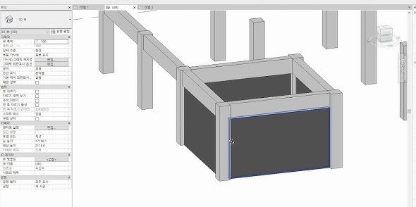
Only for Presentation
물량산출 Tool (BBOQ) - For User
서론
Revit으로 부재를 작성, 배치 하는 과정에서
각 부재의 형상과 위치에 대한 정보는 자동으로 꾸려진다.
이 정보를 이용해서,
도면을 자동화 할 수도 있고,
물량 산출을 자동화 할 수도 있다.

Slide 5
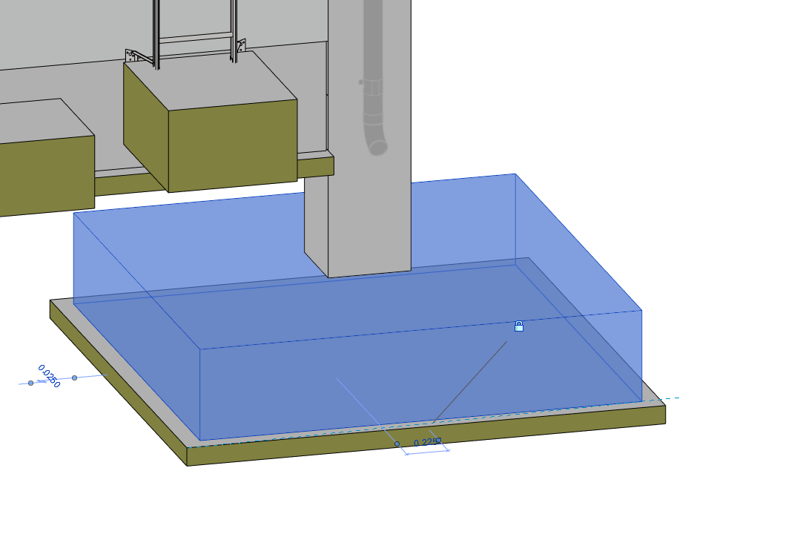
Only for Presentation
물량산출 Tool (BBOQ) - For User
Concrete, UG
Re-bar
Normal Faced Form
Bitumen Coating
Excavation
Backfill
Disposal
= 기초 부피
= 기초 부피*철근비
= 둘레*두께
= 기초 하부면적 + 기초 측면적 + 페데스탈 면적 공제된 기초 상부 면적
= 터파기 산출 공식 (개별 터파기 | 온통터파기)
= 되메우기 산출 공식 (개별 터파기 | 온통터파기)
= 잔토처리 산출 공식 (개별 터파기 | 온통터파기)
물량 산출 자동화를 하려면 Revit에서 작성된 형상정보를 기반으로
부재 별 산출항목(WBS)
산출항목 별 계산 규칙
모델링 되지 않는 산출 항목에 대한 산출 규칙
단일 부재를 바탕으로 산출 할 수 없는 항목에 대한 산출 규칙
부재들 사이의 위치관계에 따라 달라질 수 있는 물량에 대한 처리 규칙
상기와 같은 정보들이 추가로 필요하다.
그런데 이 정보들을 Revit의 매개변수를 통해 일일이 작성, 관리하는 것도 가능은 하나,
Revit 프로그램 내에서 이 작업을 수행하는 것은 상당히 번잡하다.
(인터페이스의 문제)

Slide 6

Only for Presentation
물량산출 Tool (BBOQ) - For User
Concrete, UG
Re-bar
Normal Faced Form
Bitumen Coating
Excavation
Backfill
Disposal
= 기초 부피
= 기초 부피*철근비
= 둘레*두께
= 기초 하부면적 + 기초 측면적 + 페데스탈 면적 공제된 기초 상부 면적
= 터파기 산출 공식 (개별 터파기 | 온통터파기)
= 되메우기 산출 공식 (개별 터파기 | 온통터파기)
= 잔토처리 산출 공식 (개별 터파기 | 온통터파기)
그래서 결론적으로
이 산출 관련 정보들은 Revit 밖에서, 다루기 쉬운 엑셀로 따로 관리하고,
(이름은 Family List라 한다.)
Revit의 형상정보들과 조합해서 (Dynamo Script를 이용하여)
물량을 계산해서 E-Space 양식으로 출력한다.

Slide 7
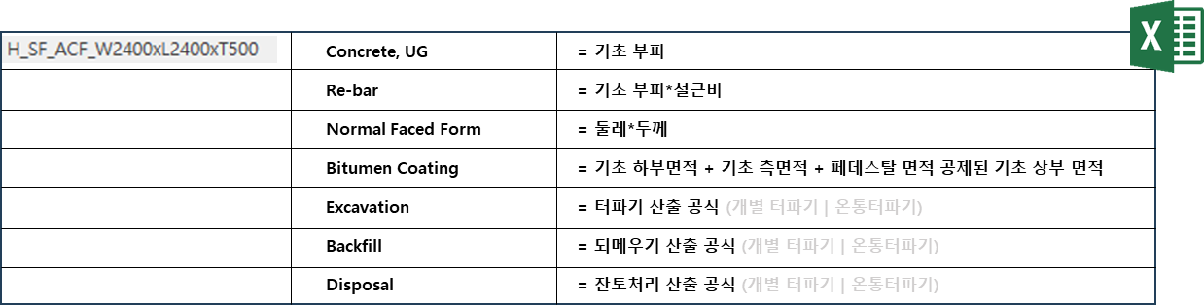
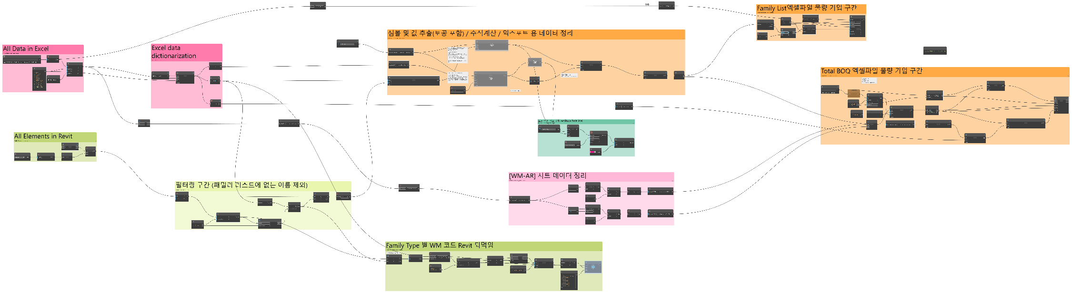
Only for Presentation
물량산출 Tool (BBOQ) - For User
Excel Data
Dynamo Script
Outputs
(Calculation result)
개발된 Dynamo Script는 엑셀 데이터와 Revit 양쪽의 데이터를 서로 조합하여 필요한 모든 계산을 마치고, 정해진 양식에 맞추어 엑셀로 다시 산출 결과를 내보낼 수 있다.
Revit Data

Slide 8
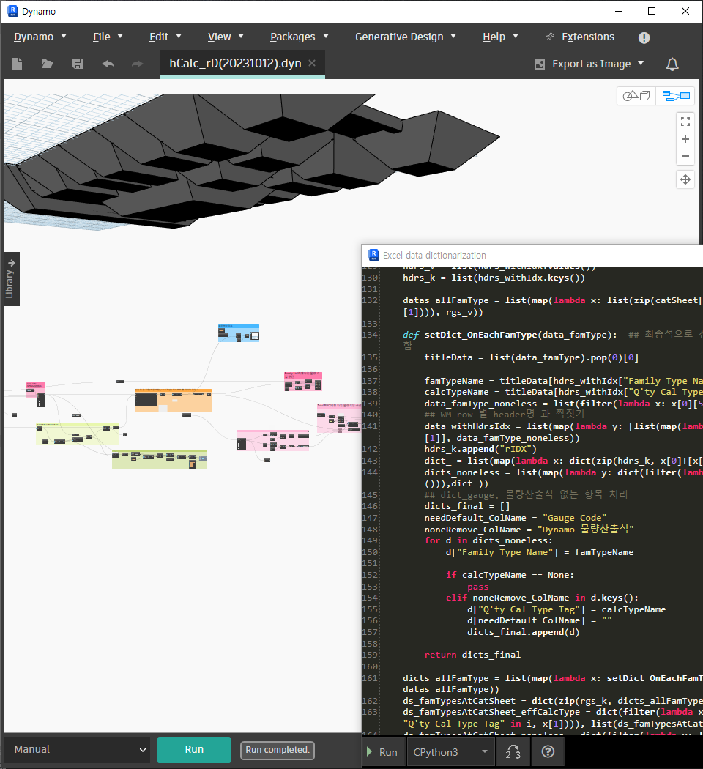
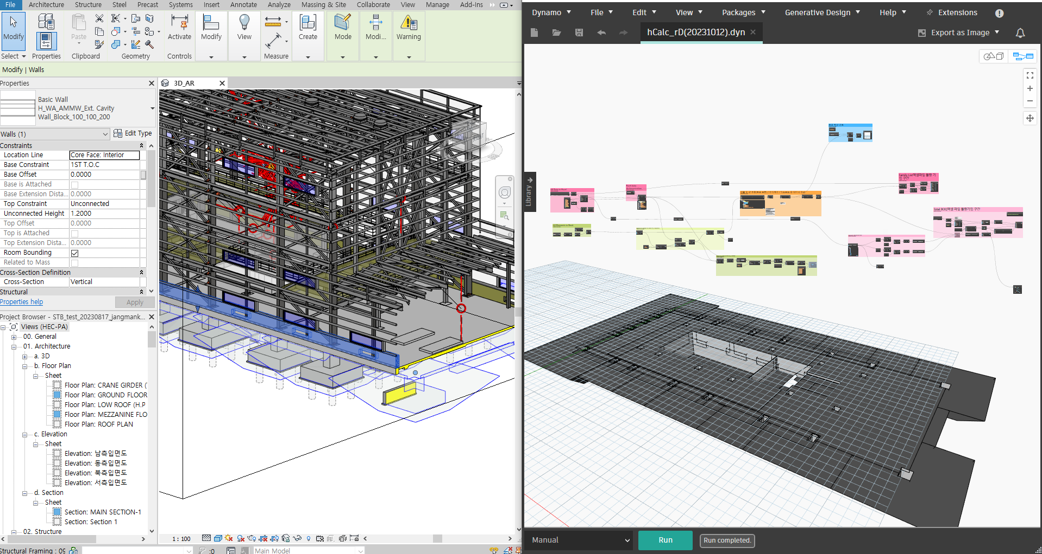
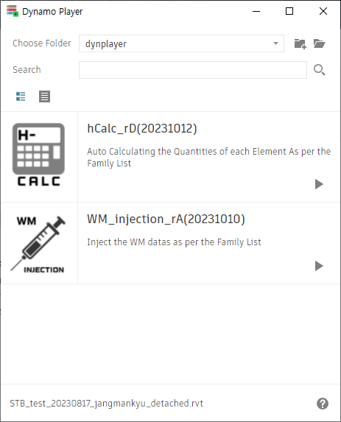
물량산출 Tool (BBOQ) - For User
플랜트건축설계팀
1. Appearance
실행환경 기준: Revit 2023.1 버전 (2023버전 설치 및 2023.1업데이트 설치 필요)
For USER
For Admin & Developer
Dynamo Player
Revit
Dynamo Studio
Python Script
+ Excel
(Family List)

Slide 9
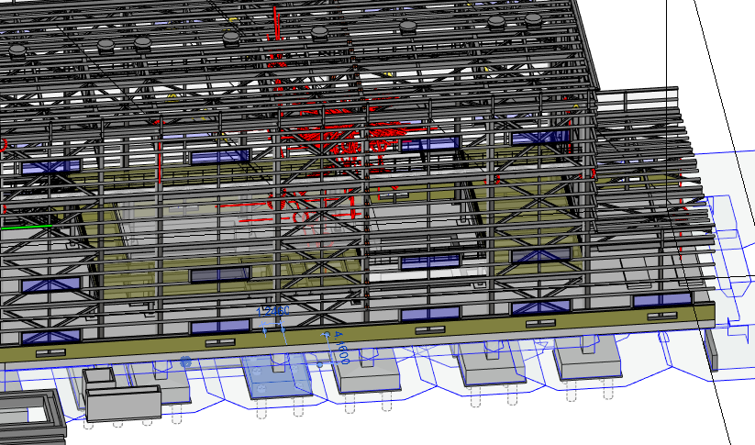
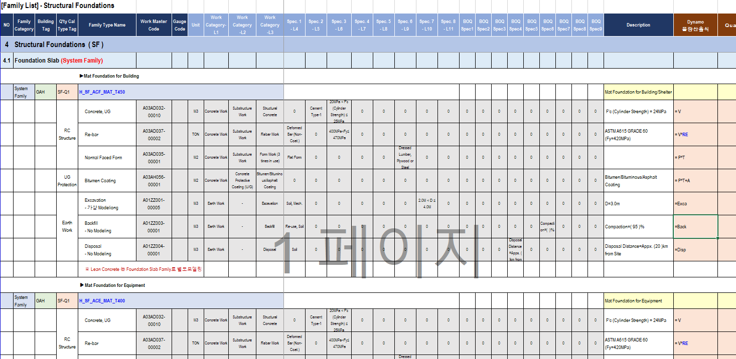
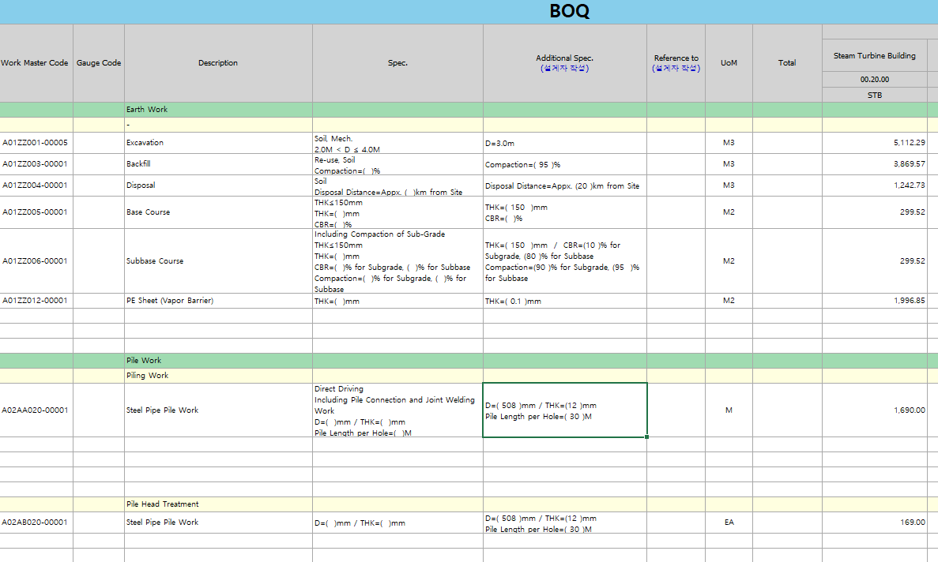
물량산출 Tool (BBOQ) - For User
플랜트건축설계팀
2. Work Process
< Revit-Dynamo 물량산출 개념도 >
Revit Modeling(.rvt)
(부재의 위치, 형상, 단면 속성 등의 정보)
Family List(.xlsx)
(부재별로 산출되어야 할 WBS정보, WBS 별 물량 산출 기준, 산출 식 등의 정보)
정보 조합 및 연산 &
데이터 포맷 재 가공
(by Dynamo Scripting)
Total BOQ sheet(.xlsx)
(건물-WBS 별 통합 물량 자동 산출)

Slide 10
물량산출 Tool (BBOQ) - For User
플랜트건축설계팀
2. Work Process
< 참고. Revit-Dynamo 물량산출 수행 세부 Process 개념도 >
Family List 작성
물량Param Sheet
각 패밀리 타입 별, WMcode 별,
산출 식 및 산출수식 약자
데이터 정리
각 Category Sheet
각 부재 별, WMcode 별,
산출 식 및 산출수식 약자
데이터
조합
Revit 부재별 형상, 치수 데이터 정리
Revit 모델링
부재 별 WorkMaster 정보 -> Revit 모델링 되 먹임
각 부재 별, WMcode 별,
산출 식 값 확정
각 부재 별, WMcode 별,
산출 식 및 산출수식 약자 별 값 2차 도출(토공량 계산)
각 부재 별, WMcode 별,
산출 식 및 산출수식 약자 별 값 1차 도출(매개변수 단순 대입)
산출근거_Family List파일의
각 카테고리 시트 별 타입 별 WMcode 행에 산출값 기입
건물 별 산출근거
Family List 파일
(다른 이름으로 저장)
각 부재 별, WMcode 별,
산출 식 값을,
각 패밀리 타입 별, WMcode 별 물량으로 합산
Total BOQ 파일의
해당 건물의 열 과 WMcode 행에 물량 산출값 기입
Total BOQ 파일
신규 생성 or 덮어쓰기

Slide 11
물량산출 Tool (BBOQ) - For User
플랜트건축설계팀
3. Family List
Common
Family List(.xlsx)
(부재별로 산출되어야 할 WBS정보, WBS 별 물량 산출 기준, 산출 식 등의 정보)
Revit 내의 모든 부재는 특정 카테고리와 패밀리 타입 정보를 갖고 있다.
카테고리는 건축 부재들의 역할 중 큰 범주로 나누어 지며,( 기둥, 보, 슬라브 등)
패밀리 타입은 그 범주 중, 공법이나 단면 종류에 따라 나누어지고, 패밀리 타입의 “이름”은 Revit 모델링의 정보와 Excel로 작성된 패밀리 리스트의 정보를 짝지어주는 매개의 역할을 하게 된다.
따라서 물량 산출의 대상이 되는 패밀리 타입은 HEC 플랜트 건축설계팀의 명명 규칙에 따라 이름 붙여져야 하며, Revit과 패밀리 리스트 양 측에 동일한 이름으로 기재 되어야 한다.
다양한 부재들에 대한 검토 용이성을 위해서 패밀리 리스트에는 Revit의 내부 분류에 따른 12개 카테고리로 시트를 개별 구성하며, 각 카테고리 시트에는 카테고리에 해당하는 패밀리 타입들을 기재하게 된다.

Slide 12
물량산출 Tool (BBOQ) - For User
플랜트건축설계팀
3. Family List
Common
Family List(.xlsx)
(부재별로 산출되어야 할 WBS정보, WBS 별 물량 산출 기준, 산출 식 등의 정보)
하나의 패밀리 타입은 그 객체가 물량 산출하여야 할 Work Master Code라고 불리는 공종 정보를 포함하여야 하며, 정리 양식은 팀 표준 패밀리리스트에 따른다.
패밀리 리스트에는
패밀리 타입,
해당 패밀리 타입이 산출해야 하는 WM들,
각 WM 의 물량값을 계산하기 위한 산출식,
산출식에 포함되는 값을 유추하기 위한 매개변수 꾸러미 타입인 Q’ty Cal Type Tag
(사용자 입력값을 포함한 매개변수 정보)
가 반드시 정의되어 있어야 한다.

Slide 13
물량산출 Tool (BBOQ) - For User
플랜트건축설계팀
3. Family List
Family List 내 필수 포함 시트 (물량 산출 툴 실행을 위한 Family List 구성 조건)
물량Param
1.Floors
2.Roofs
3.Walls
4.St Fdn
5.St Col
6.St Framing
7.Ceilings
8.Doors
9.Windows
10.Stairs
11.Railing
13.Generic
팀 표준 Family List를 기반으로
프로젝트용 Family List로 수정작업 필요
통칭: 카테고리 시트
WM-AR : 사용자 수정 불필요

Slide 14
물량산출 Tool (BBOQ) - For User
플랜트건축설계팀
3. Family List
카테고리 별 시트 - 일반
Revit에서의 명칭과 패밀리 리스트에서의 명칭이 반드시 일치 해야 한다.
<“패밀리 타입 명칭 일치” 개념 설명도>
팀 표준 배포 시 포함된 패밀리 타입
+ 프로젝트 적용 도면화 용 패밀리 타입
Family Type 1
Family Type 2
Family Type 3
Family Type 4
Family Type 5
Family Type 6
Family Type 7
Family Type 8
Family Type 9
Family Type 10
카테고리 별 시트 내 패밀리 타입
Revit 내 패밀리 타입
프로젝트
적용 패밀리 타입
=
=
=
=
=
=
=
=
Family Type 3
Family Type 4
Family Type 5
Family Type 6
Family Type 7
Family Type 8
Family Type 9
Family Type 10
Family Type 1’
Family Type 2’
팀 표준 배포 시 포함된 패밀리 타입

Slide 15
물량산출 Tool (BBOQ) - For User
플랜트건축설계팀
3. Family List
카테고리 별 시트 - 일반
해치 부분이 물량산출에 관여하는 패밀리 타입이므로,
Revit에서의 명칭과 패밀리 리스트에서의 명칭이 반드시 일치 해야 한다.
<“패밀리 타입 명칭 일치” 개념 설명도>
Revit 내 패밀리 타입
팀 표준 배포 시 포함된 패밀리 타입
+ 프로젝트 적용 도면화 용 패밀리 타입
Family Type 1
Family Type 2
Family Type 3
Family Type 4
Family Type 5
Family Type 6
Family Type 7
Family Type 8
Family Type 9
Family Type 10
카테고리 별 시트 내 패밀리 타입
프로젝트
적용 패밀리 타입
=
=
=
=
=
=
=
=
Family Type 3
Family Type 4
Family Type 5
Family Type 6
Family Type 7
Family Type 8
Family Type 9
Family Type 10
Family Type 1’
Family Type 2’
팀 표준 배포 시 포함된 패밀리 타입

Slide 16
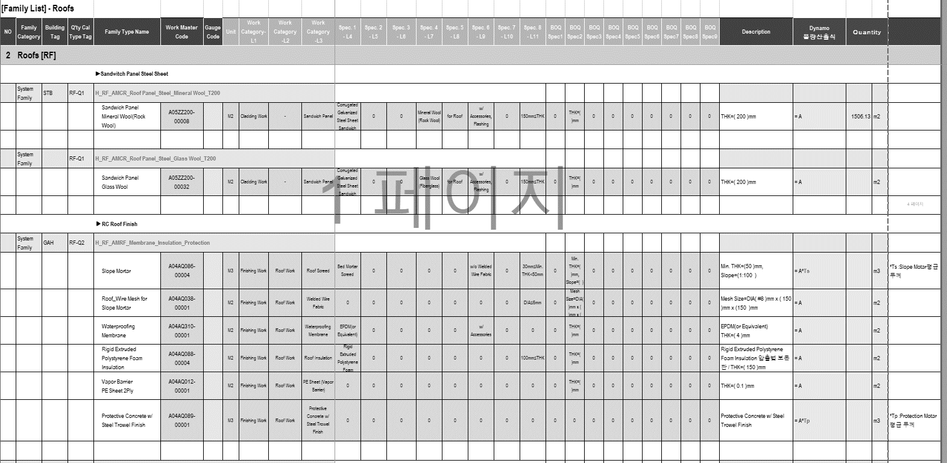
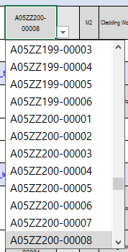
물량산출 Tool (BBOQ) - For User
플랜트건축설계팀
3. Family List
카테고리 별 시트 - 일반
실제 적용 Spec은 Description 항목에 기입 요
1. 부재 카테고리 별 작성되어야 하는
Family Type 명칭 기입
- 이 명칭은 Revit 모델링에서 사용된 패밀리 이름과 일치해야 함
2. 해당 Family Type이 산출해야 할
Work Master & Gauge Code 정보 기입
- Drop Down으로 WM Code 선택 후
필요 시 Gauge Code 입력(불필요시 공란 유지)
(‘WM-AR’ 시트의 데이터 연동되어 있음)
3. Family Type 별 Q’ty Cal Type Tag 기입
- 해당 타입의 물량 산출 기준에 대한 정보
(후술할 “물량Param”시트에서 부연 설명)

Slide 17
물량산출 Tool (BBOQ) - For User
플랜트건축설계팀
3. Family List
카테고리 별 시트 - 일반
4. 물량산출식 기입
- 물량 산출식은 ‘기호’ 와 연산자(+ - * / )의 조합으로 작성 ( ex. = V*RE )
- 기호 별 규칙은 전술하였듯이 물량Param 시트에서 기입.

Slide 18
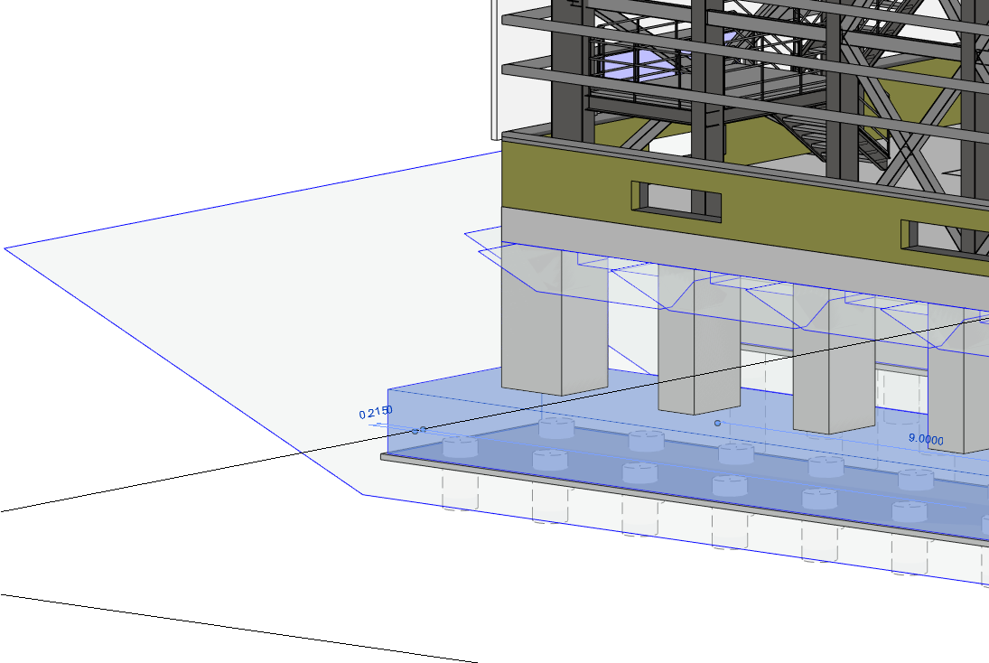
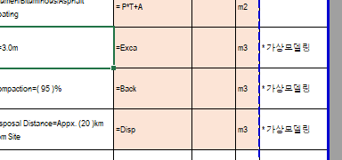
물량산출 Tool (BBOQ) - For User
플랜트건축설계팀
3. Family List
카테고리 별 시트 - [4.St Fdn, 6.St Framing] 시트
5. 터파기, 되메우기, 잔토처리와 같은 항목의 경우에는 인접 시 상호 간섭과 같은 요인으로 인해, 단순 수식 연산으로는 계산이 불가하므로 Dynamo 에서 조건부 형상 연산을 통해 정확한 값을 계산하게 됨.
따라서 Dynamo 내부에서 구현한 별도 산출 알고리즘을 통해 하므로 Family List의 [물량산출식] 항목에는 하기와 같이 기입 요.
터파기: =Exca
되메우기: =Back
잔토처리: =Disp

Slide 19
물량산출 Tool (BBOQ) - For User
플랜트건축설계팀
3. Family List
[물량Param] 시트
물량Param 시트
<“Q'ty Cal Type Tag 명칭 일치” 개념 설명도>
카테고리 시트
Q'ty Cal Type Tag 1
계산 참여 약자(Symbol)
V, RE, A
패밀리 타입 1
Q'ty Cal Type Tag 1
Work Master Code 1
Work Master Code 2
Work Master Code 3
계산식 1
계산식 2
계산식 3
= V
= V * RE
= A
계산 참여 약자(Symbol)
V, RE, A
패밀리 타입 2
Q'ty Cal Type Tag 1
Work Master Code 1
Work Master Code 2
Work Master Code 3
계산식 1
계산식 2
계산식 3
= V
= V * RE
= A
Q'ty Cal Type Tag 2
계산 참여 약자(Symbol)
V, A, C2, C3
패밀리 타입 3
Q'ty Cal Type Tag 2
Work Master Code 1
Work Master Code 2
Work Master Code 3
Work Master Code 4
계산식 1
계산식 2
계산식 3
계산식 4
= V
= A * C2
= A * C3
= A
Q'ty Cal Type Tag 3
계산 참여 약자(Symbol)
V, RE, W, L
패밀리 타입 4
Q'ty Cal Type Tag 3
Work Master Code 1
Work Master Code 2
계산식 1
계산식 2
= V * RE
= 2 * (W+L)*(V / (W * L))

Slide 20
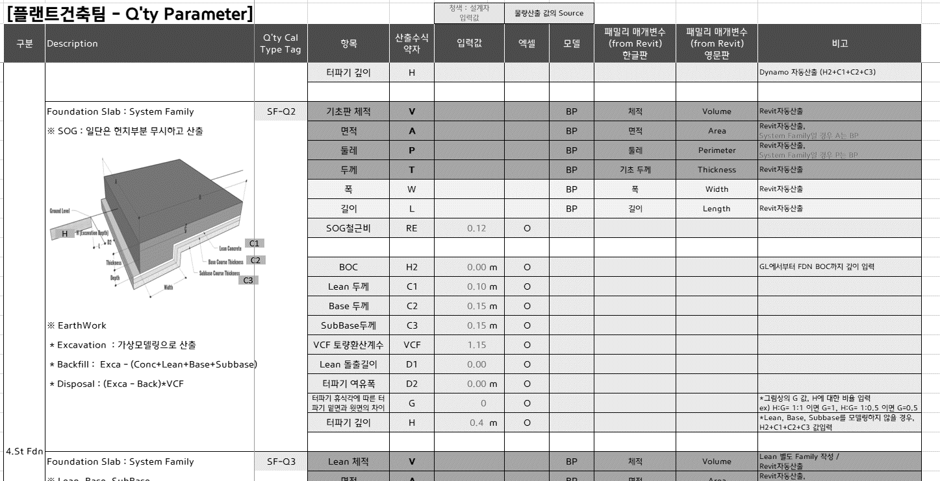
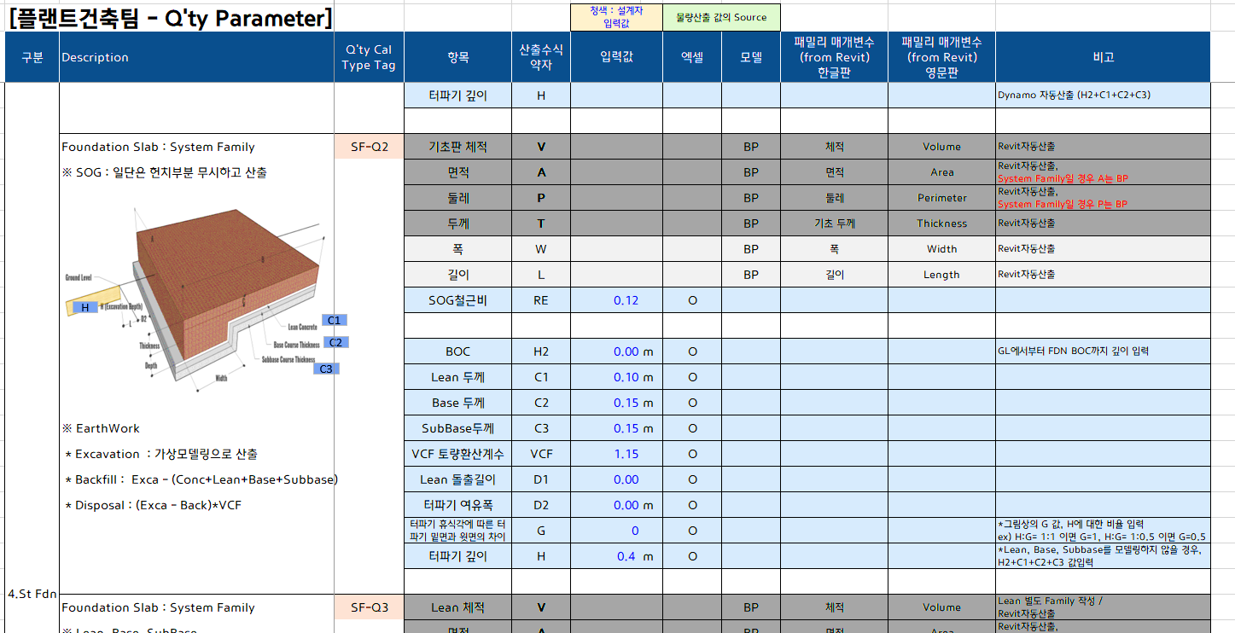
물량산출 Tool (BBOQ) - For User
플랜트건축설계팀
3. Family List
[물량Param] 시트
※ WM 별 물량 산출식에 등장한 기호들의 의미를 규정하는 시트
1. 산출수식 약자 & 항목 명 기입
- 패밀리 타입별로 물량 산출에 필요한 수식 기호항목들을 기입
2. 해당 약자의 값을 어디서 참조할 지 결정.
- Revit 모델의 속성값에서 추출할 예정이라면 “패밀리 매개변수” 항목에 매개변수 이름 기입
- 사용자 입력값 이라면 “입력값” 항목에 실제 적용 값 기입
3. Q’ty Cal Type Tag
- 하나의 패밀리 타입이 레빗의 어떤 속성과 어떤 사용자 입력값을 기준으로 물량을 산출하게 되는 지, 공통되는 타입들을 묶어서 관리하기 위한 타입 태그
- 산출수식 약자 항목이 동일하더라도 적용 값이 다르다면 타입을 분개하여 별도 작성 필요

Slide 21
물량산출 Tool (BBOQ) - For User
플랜트건축설계팀
3. Family List
[물량Param] 시트
4. 입력값 항목에 값이 없는 경우 패밀리 매개변수 항목의 값을 가져오도록 되어 있다. 따라서 입력값의 항목이 비어 있을 경우, 패밀리 매개변수 쪽에 반드시 값이 있어야 하며, 두 군데 모두 값이 없는 경우, 객체별 딕셔너리 형성 시 해당 항목은 자동으로 무시 된다.
1st Check
2nd Check

Slide 22
물량산출 Tool (BBOQ) - For User
플랜트건축설계팀
3. Family List
[물량Param] 시트
5. 산출수식 약자는 어떤 하나가 다른 약자에 완전히 포함 되지 않아야 한다. 만약 불가피하게 포함되는 경우에는 포함되는 쪽을 아래쪽에 배치하여야 한다.
1st Check
2nd Check

Slide 23
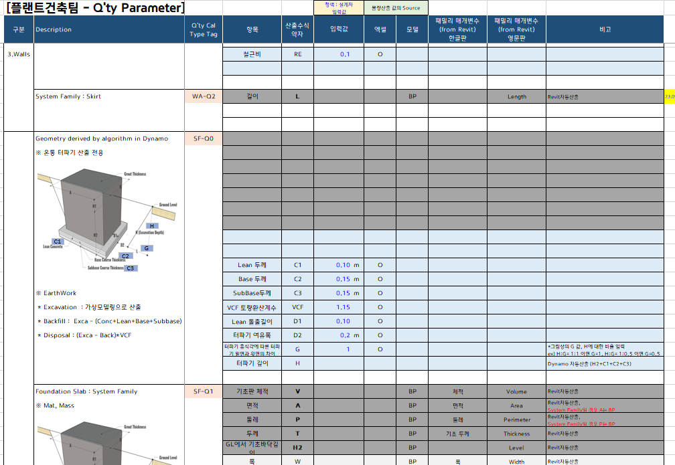
물량산출 Tool (BBOQ) - For User
플랜트건축설계팀
3. Family List
[물량Param] 시트
6. 온통터파기 용 SF-Q0 Type
- 물량산출 옵션 중 온통터파기 모드 선택 시 해당 항목 참조하여 터파기 형상 계산
(SF-Q0 항목이 없으면 다이나모 플레이어 실행에서 온통 터파기 옵션 선택 시 오류가 나므로 주의)

Slide 24
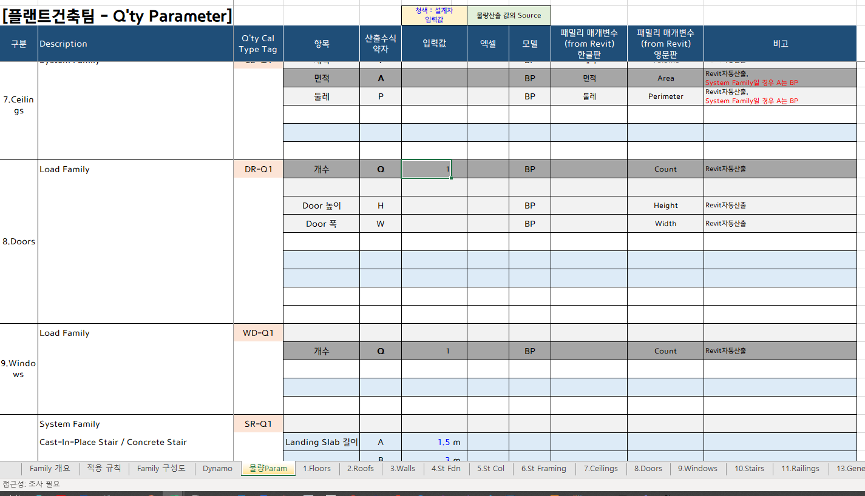
물량산출 Tool (BBOQ) - For User
플랜트건축설계팀
3. Family List
[물량Param] 시트
7. Door나 Window 같이 개수로 수량 산출을 하는 경우에는 ‘개수’ 항목에 1을 기입한다.

Slide 25
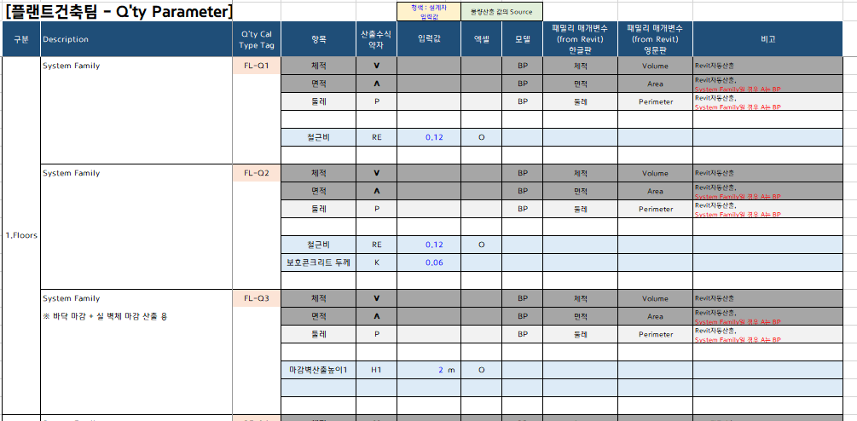
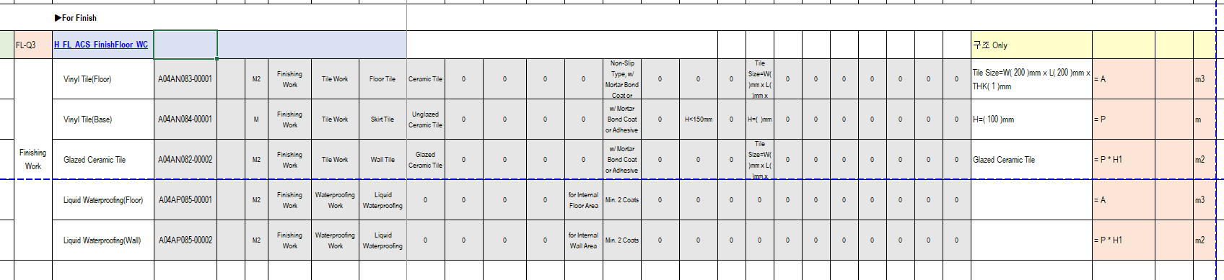
물량산출 Tool (BBOQ) - For User
플랜트건축설계팀
3. Family List
[물량Param] 시트
8. 화장실 타일벽 과 같은 마감을 직접 모델링 하지 않은 경우, 물량 산출을 위하여 바닥 마감바닥을 이용하며 이때 테두리와 사용자 입력 값인 벽체 높이 를 이용한다.
(모델링 된 경우는 Wall 카테고리에 해당 패밀리 타입 이름 기입 하여 사용하면 됨)

Slide 26
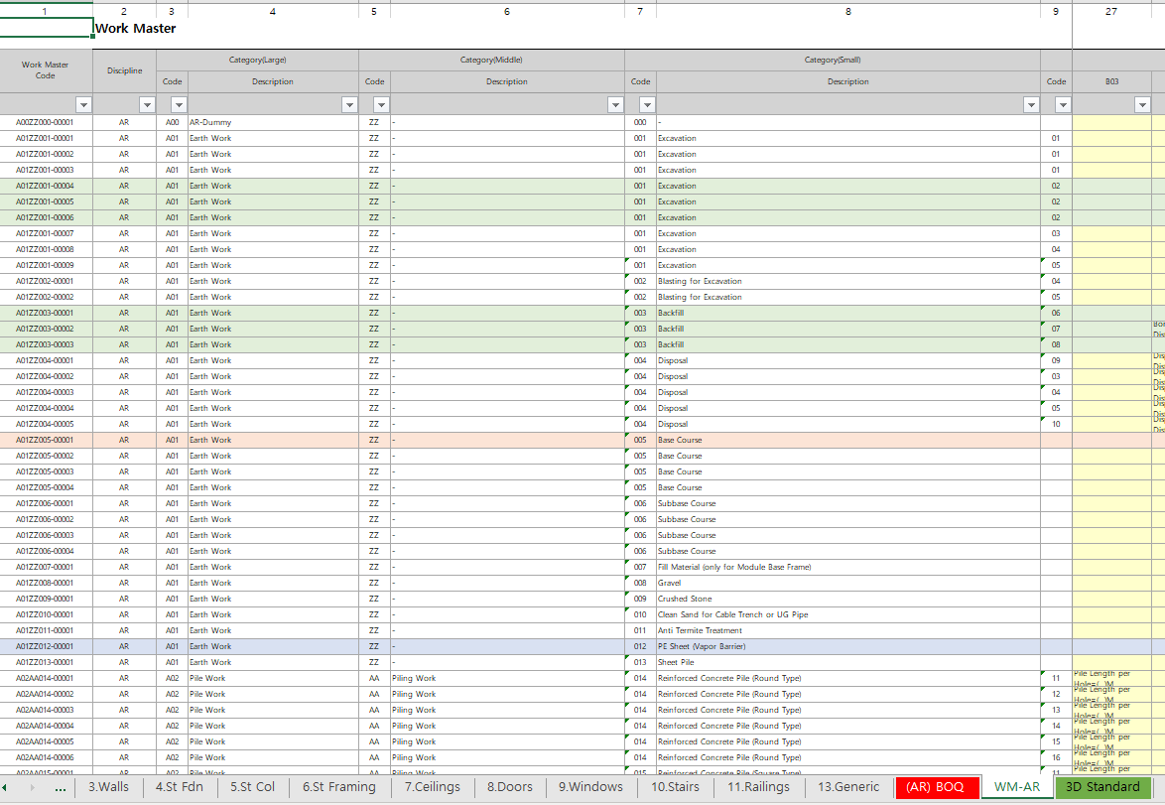
물량산출 Tool (BBOQ) - For User
플랜트건축설계팀
3. Family List
[WM-AR] 시트
카테고리별 시트에서 패밀리 타입별 Work Master 를 지정할 때, 자동 참조값으로 활용되는 시트.
사용자가 별도의 수정 및 조작 금지.
Work Master 체계의 변화가 있을 경우 BIM 그룹을 통해 [WM-AR]시트의 데이터 교체 후 재 배포 예정

Slide 27
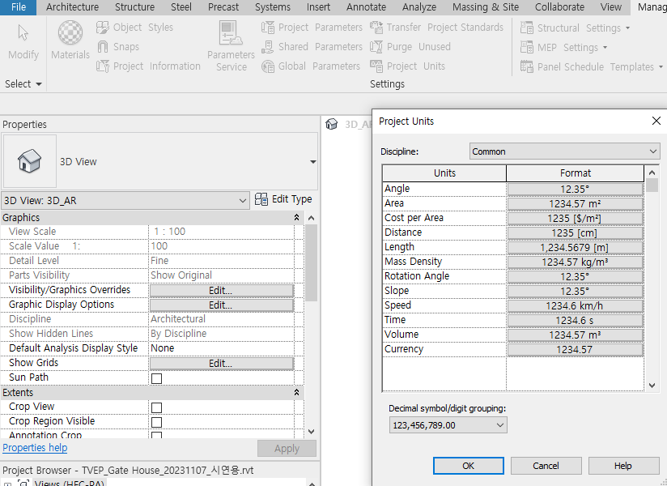
물량산출 Tool (BBOQ) - For User
플랜트건축설계팀
4. Revit Modeling
Project Units 설정 확인
모델링 파일의 단위 설정에 따라 출력되는 물량 수치가 변하므로 우측 스크린샷과 같이 프로젝트의 단위를 꼭 확인해야 함.
(Manage 탭 > Settings 패널 > Project Units 버튼 클릭)
※ 주로 Length 항목 확인 필요

Slide 28
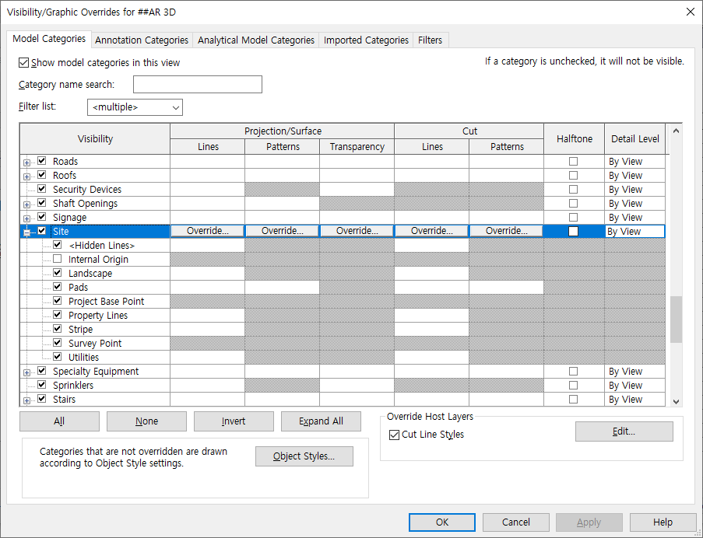
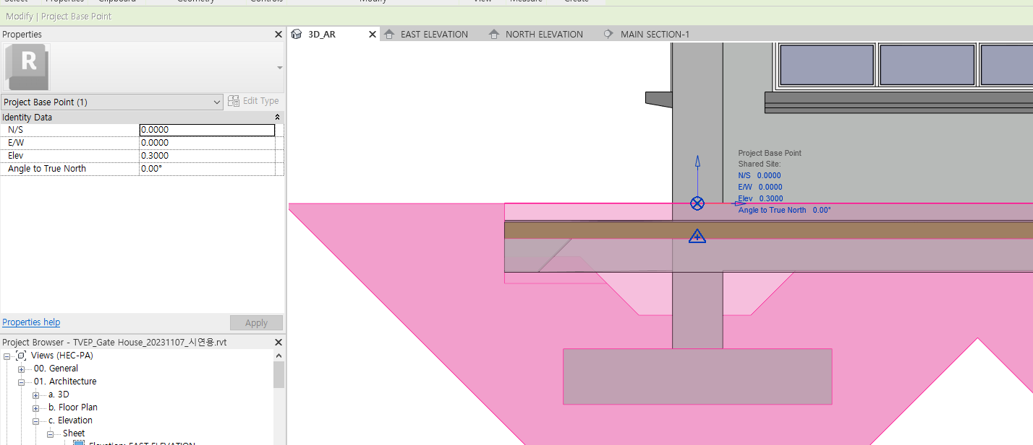
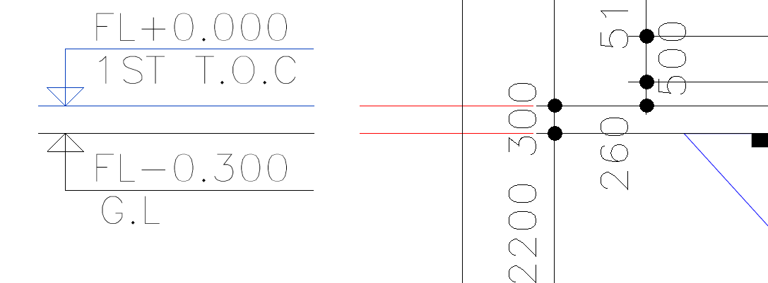
물량산출 Tool (BBOQ) - For User
플랜트건축설계팀
4. Revit Modeling
Project Survey Point 높이 설정 확인
FL+0.00 을 Project Base Point의 Elev 높이와 일치 시켜야 한다.
Ground Level 객체의 이름에는 “G.L” 문자열이 반드시 포함되도록 한다.
- Visibility/Graphic Overrides 메뉴 > Site 카테고리 체크박스 선택> 3d View 혹은 평입단면 뷰에서 Project Base Point 객체 선택 후 Properties창의 Elev 속성에 FL.+0.00에 해당하는 GL 높이 입력 필요
- Survey Point를 프로젝트 측량 원점의 좌표로 보고 Project Base Point 객체의 N/S, E/W, Elev 값을 입력하면 된다.

Slide 29
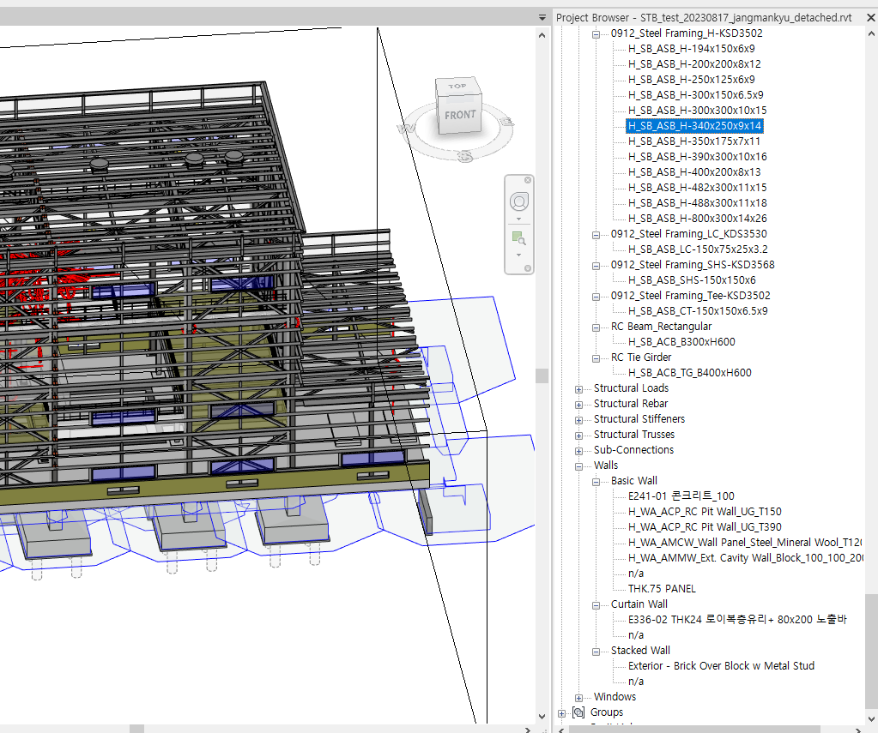
물량산출 Tool (BBOQ) - For User
플랜트건축설계팀
4. Revit Modeling
Family Type Name 지정
1. 물량이 산출되어야 하는 부재 작성 시에는 반드시 패밀리 리스트에 존재하는 이름으로 패밀리 타입을 지정한 후 부재 작성하여야 함.
(우측 그림에서 청색 점선 항목들은 패밀리 리스트에 존재하는 이름이므로 물량 산출 대상. 적색 점선 항목들은 패밀리 리스트에 존재하지 않는 이름이므로 물량 산출 대상에 포함되지 않음.)
※모델링 작성의 주체가 협력업체일 경우, 패밀리 리스트 파일의 [적용 규칙] 시트와 [Family 구성도] 시트의 내용을 바탕으로 모델링 작성하도록 지시하여야 하며, 모델링 접수 시에 이를 지키지 못한 항목이 있는 경우, 작업 지시를 통해 수정할 수 있도록 한다.

Slide 30
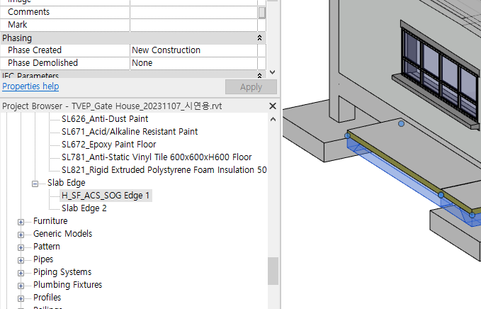
물량산출 Tool (BBOQ) - For User
플랜트건축설계팀
4. Revit Modeling
Family Type Name 지정
2. 지면하부 혹은 지면에 접하는 RC 부재는 패밀리 타입 명에 SOG 를 포함해야 함
(Foundation, Tie Girder, Pit, Trench 등 명확하게 지중 구조물을 의미하는 명칭이 포함된 경우 제외)

Slide 31
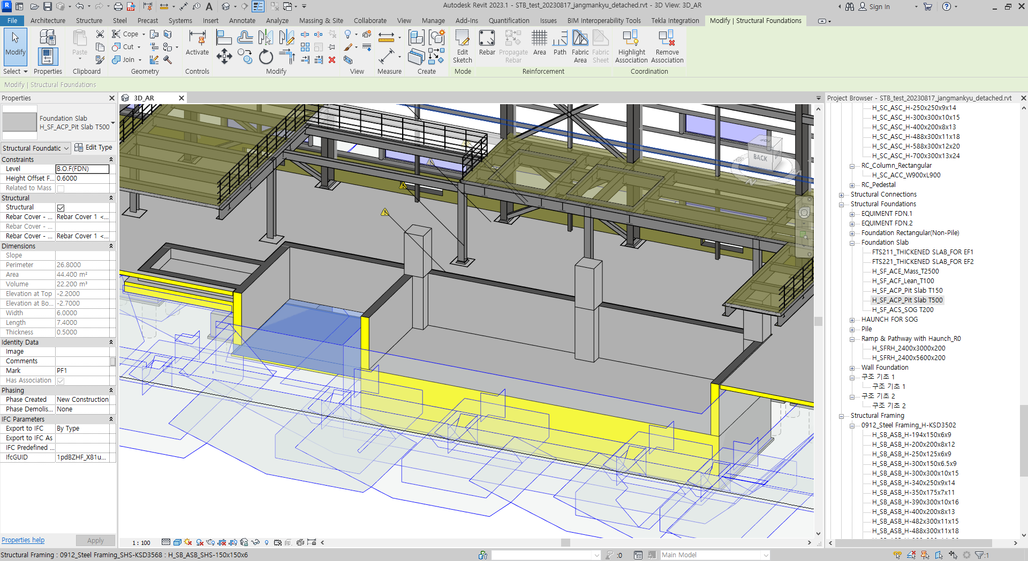
물량산출 Tool (BBOQ) - For User
플랜트건축설계팀
4. Revit Modeling
Family Type Name 지정
3. 지중 구조물 중 Pit나 트렌치와 같이 내부에 빈 공간을 포함하는 부위의 경우, 바닥을 이루는 객체의 패밀리 타입 이름에 반드시 ‘Pit Slab’나 ‘Trench Slab’ 가 포함되어야 공동을 포함한 되메우기 관련 수량 산출을 하게 됨.
O
X

Slide 32
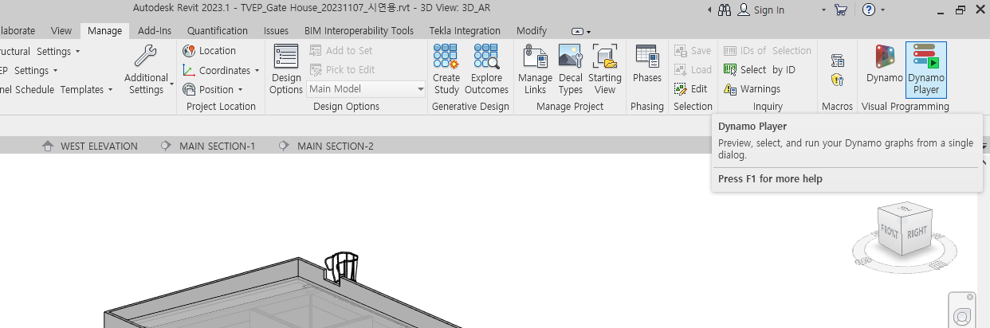
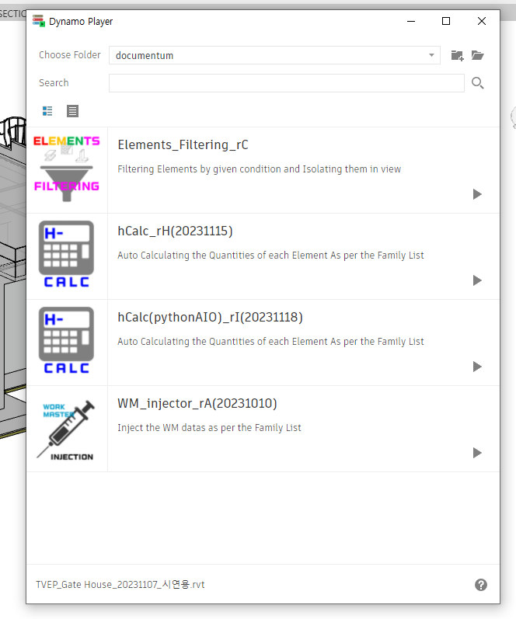
물량산출 Tool (BBOQ) - For User
플랜트건축설계팀
5. Revit – Dynamo Player
Common
Revit 상단의 리본 탭 중 “Manage”를 누른 후,
가장 우측의 “Visual Programming” 섹션을 보면,
“Dynamo Player” 라는 버튼이 있다.
이 버튼을 누르면 우측 그림과 같이 다이나모 플레이어 창이 뜨게 된다.
다이나모 플레이어에는 기존에 작성해 둔 다이나모 스크립트 파일을 실행 ‘만’ 할 수 있는 도구이다.
(청색 점선으로 표시된 항목들이 기존에 작성해둔 다이나모 스크립트 파일들이며, 앞으로는 스크립트 라고 지칭한다.)

Slide 33
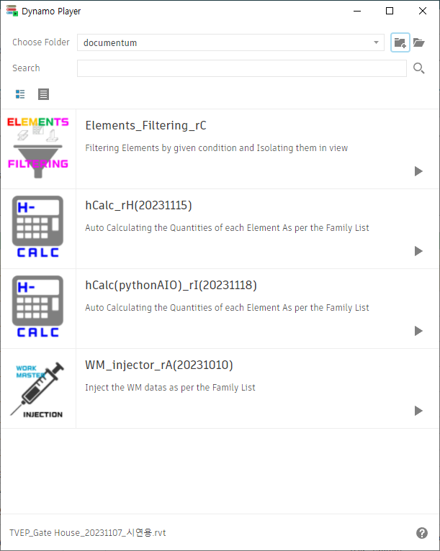
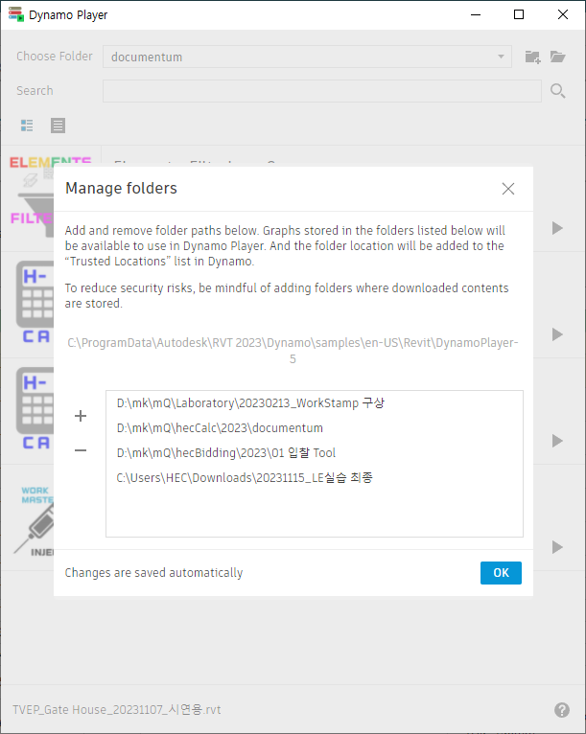
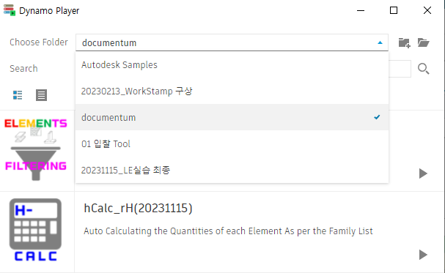
물량산출 Tool (BBOQ) - For User
플랜트건축설계팀
5. Revit – Dynamo Player
①
Common
다이나모 플레이어로 스크립트를 불러오기 위해서는
우측 그림과 같이 Choos Folder 행 우측에 있는 “폴더 더하기” 버튼(①) 을 클릭한 후,
Manage folders 창에서 좌측 중단에 있는 ‘+’버튼(②) 을 클릭하여 스크립트가 저장된 폴더를 선택하여 추가한 뒤 OK 버튼(③)을 누른다.
그 다음 Choos Folder 행 을 클릭하여 나온 드롭다운 항목 중에 상기에서 등록한 폴더를 선택하면(④)
폴더 내부에 있는 스크립트 파일들이 다이나모 플레이어에 표시되게 된다.
②
③
④

Slide 34
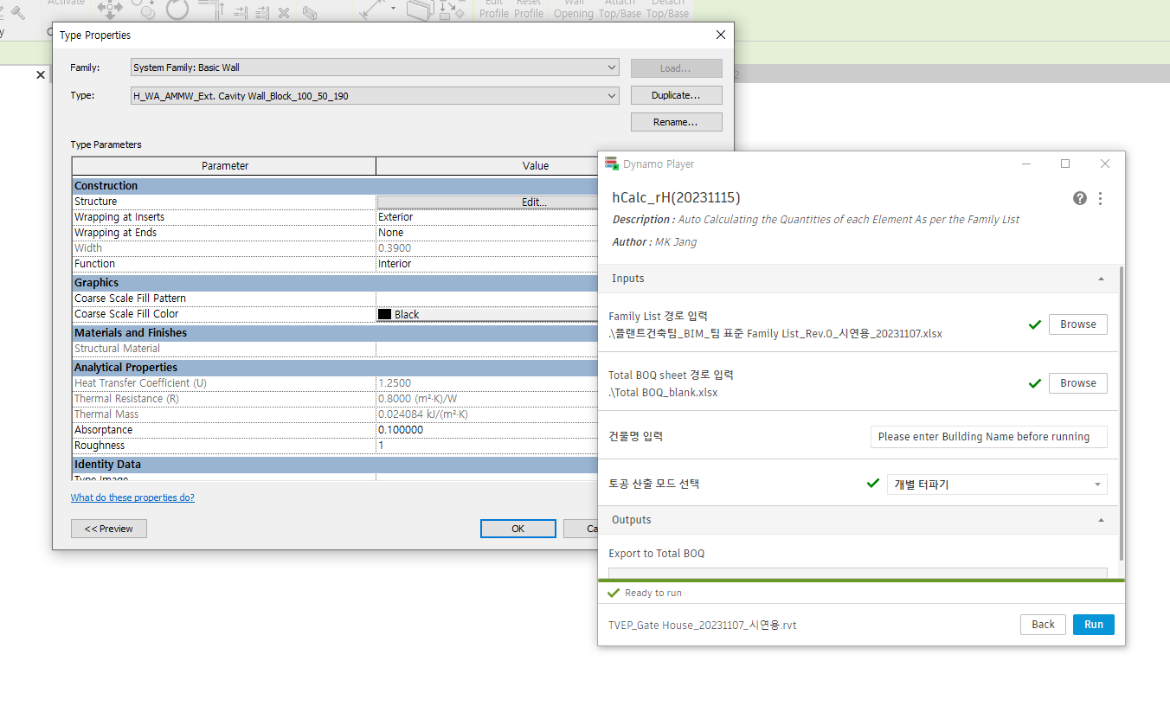
물량산출 Tool (BBOQ) - For User
플랜트건축설계팀
5. Revit – Dynamo Player
Common
Dynamo Player에서 스크립트를 실행할 때,
- 부재의 속성창이 열려 있거나,
- 치수 작성 모드, 혹은 시스템 패밀리 작성 모드에 진입한 상태
상기에 해당하는 상태가 아닌 지 확인해야 한다.
속성창이 열린 등의 상황에서는 Revit 내부의 프로세스가 수정이 안되도록 잠겨버리기 때문에 Run 버튼을 눌러도 대기상태에 빠지게 된다.
(부재를 작성하거나, 속성창을 열고 필요한 정보를 확인하고 난 이후에는 꼭 ESC 버튼을 눌러서 속성창 진입 모드 혹은 부재 작성 모드에서 빠져나오는 것을 습관화 하면 편하다.)
다이나모 플레이어의 Run 버튼을 눌러도 좌측의 속성창이 닫히기 전까지는 실행되지 않고 대기하게 된다.

Slide 35
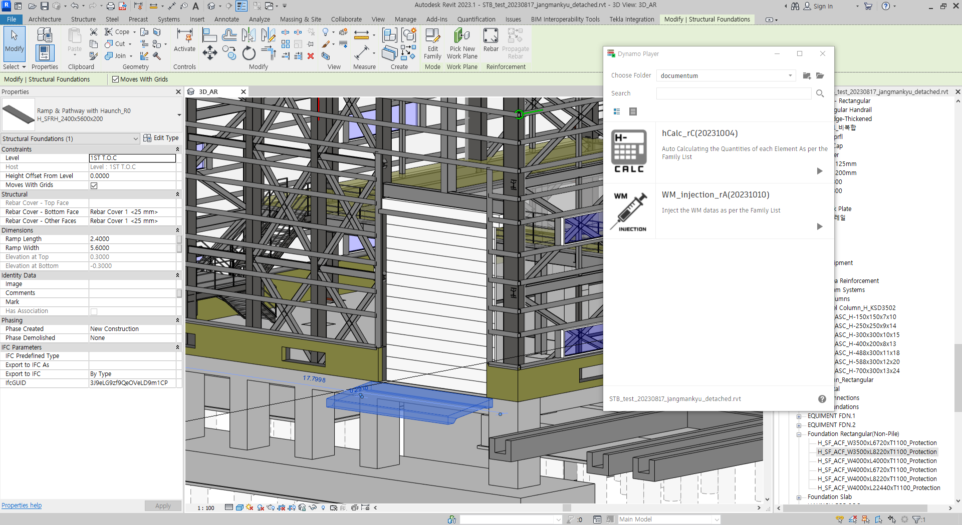
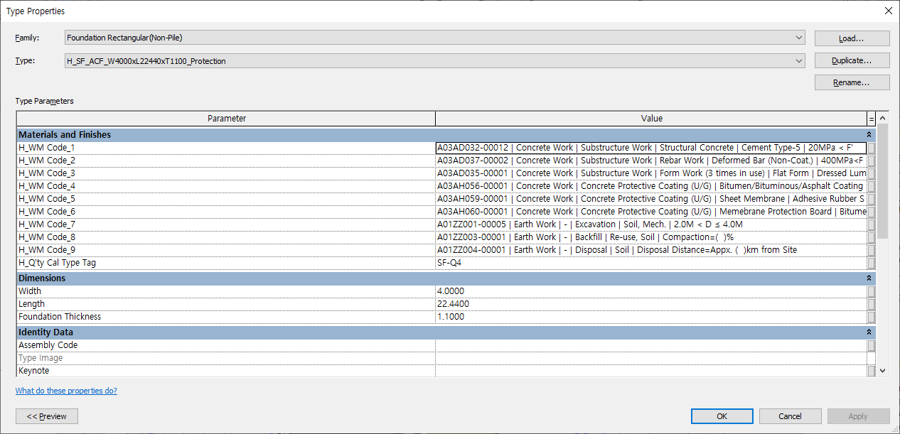
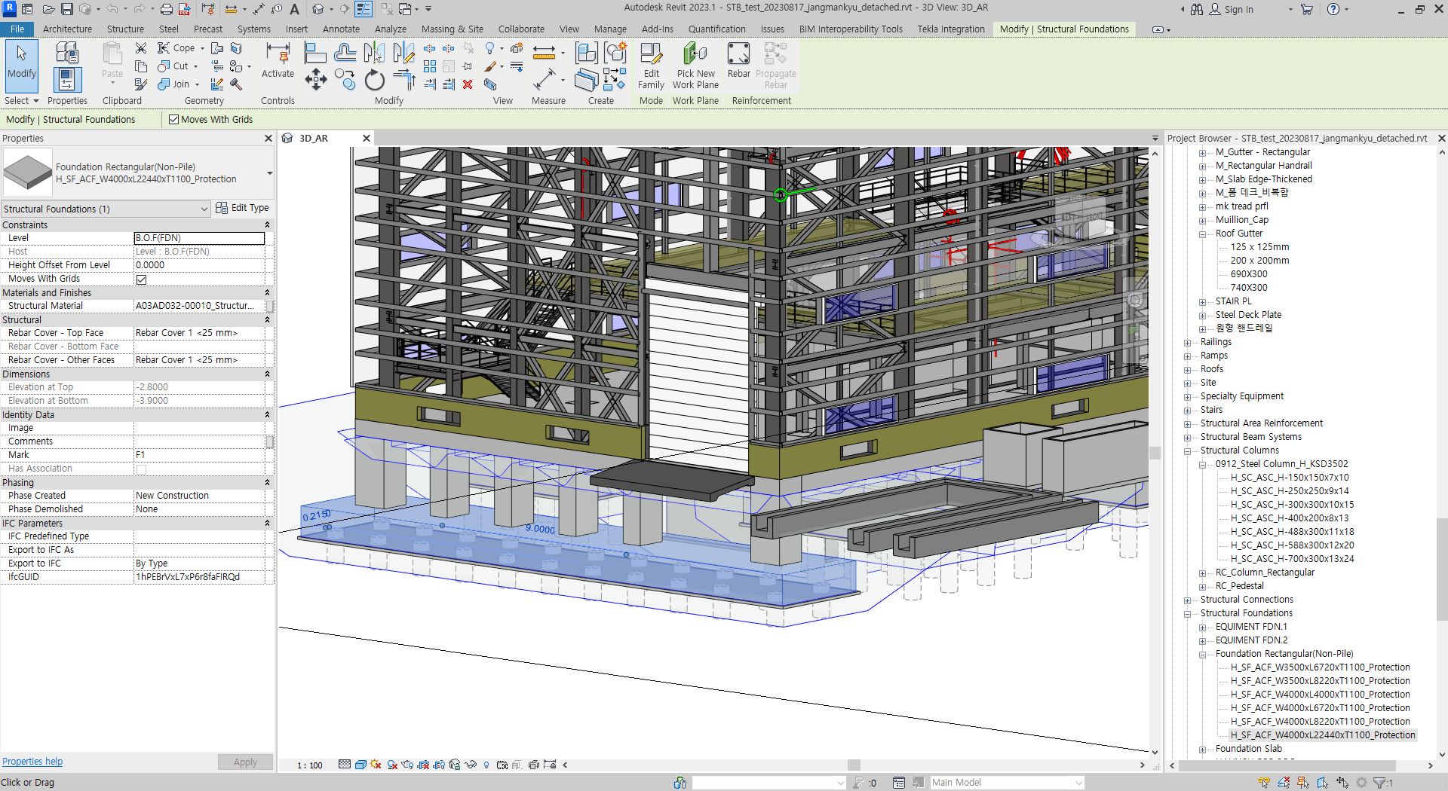
물량산출 Tool (BBOQ) - For User
플랜트건축설계팀
5. Revit – Dynamo Player
Excel to Revit, WM Data Injection
Dynamo Player로 WM_injection.dyn 스크립트를 실행시킨 후, 우측 그림처럼 부재 별로 속성창에 진입해, 물량산출을 위해 부재 별로 어떤 WM code들이 배정되어 있는 지 Revit 상에서 확인 가능.
Revit Schedule 기능으로도 확인이 가능하며, 부재의 위치와 역할을 직관적으로 보면서 WBS에 대한 내용을 검토하고, 오류 부분은 패밀리 리스트를 재 수정 가능.
※ “H_WM Code_1 ~ H_WM Code_9, H_Q’ty Cal Type Tag” 매개변수가 패밀리 타입 속성에 존재하여야 함

Slide 36
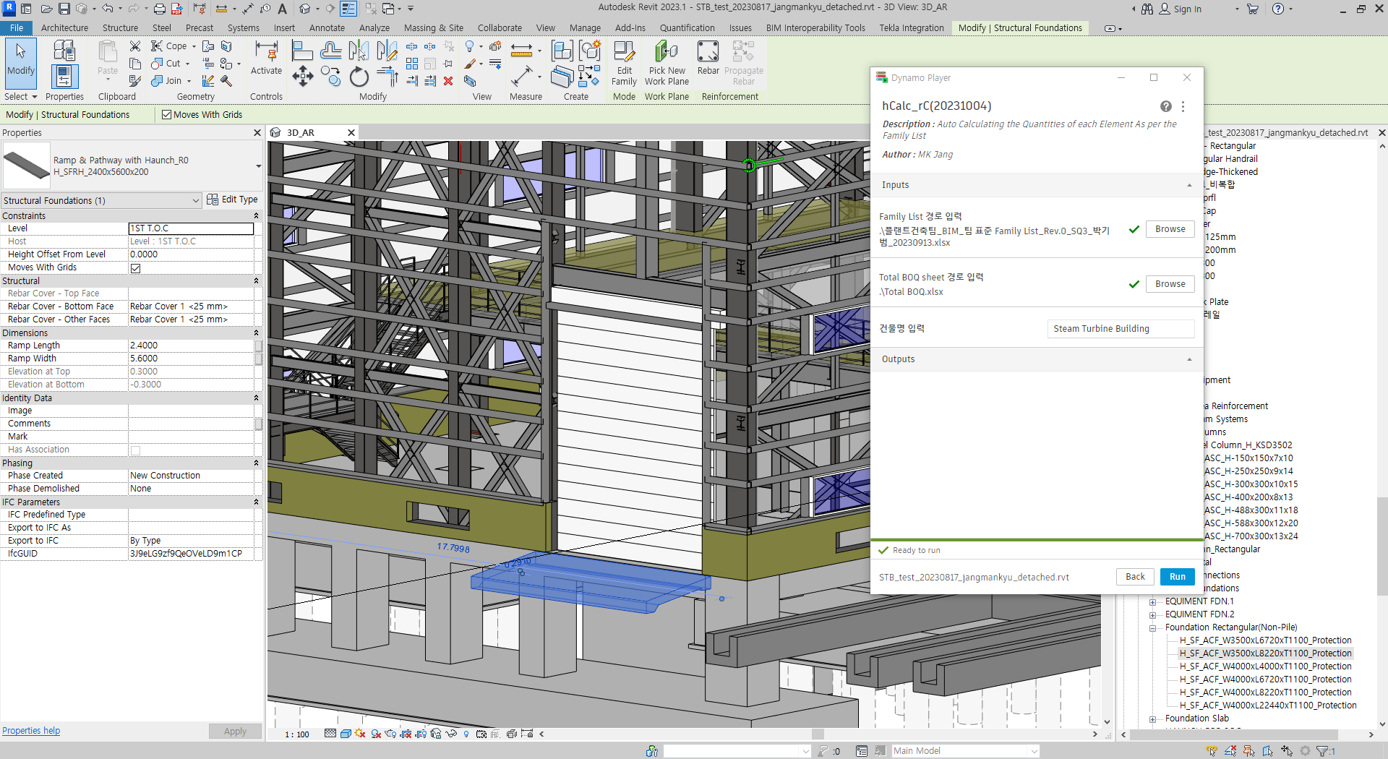
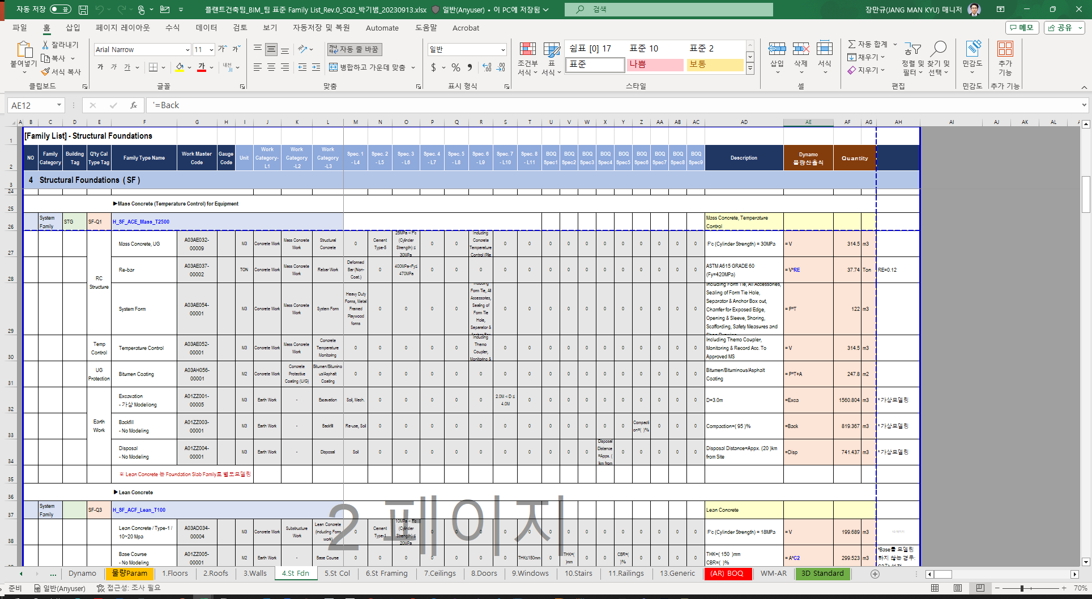
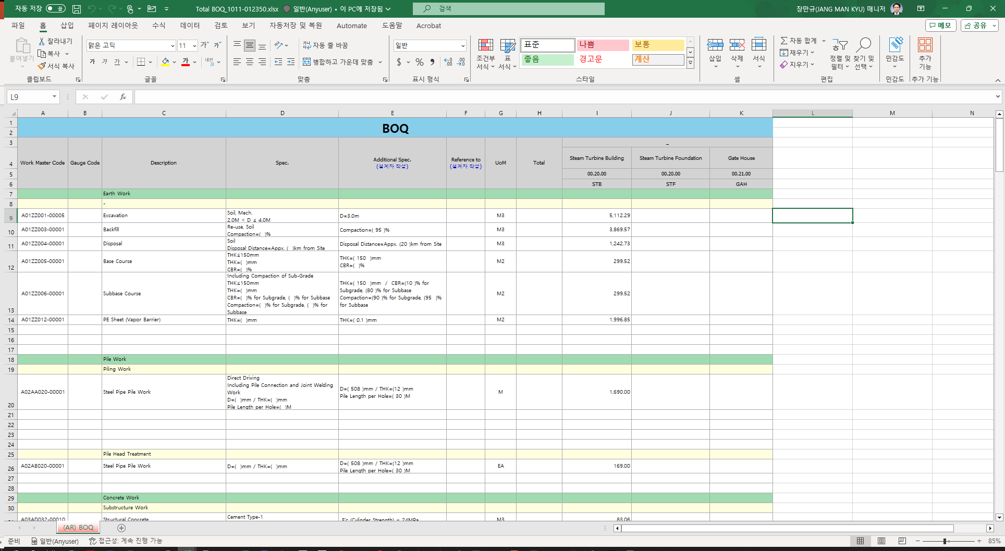
물량산출 Tool (BBOQ) - For User
플랜트건축설계팀
5. Revit – Dynamo Player
BOQ 산출
①
1. Dynamo Player로 hCalc.dyn 스크립트를 클릭하고,
2. 참조할 패밀리 리스트의 경로와, Total BOQ 파일의 경로를 각각 선택(②).
3. 산출대상 건물의 이름을 입력하고 (③ - Total BOQ시트에 입력된 건물 명들 중 하나와 동일해야 함)
4. 실행버튼을 누르면 (④)
아래 A와 B 처럼,
패밀리 리스트와 Total BOQ 시트가 실행되며 각각 물량 산출 값이 입력됨.
②
③
④
A: Family List
B: Total BOQ Sheet

Slide 37
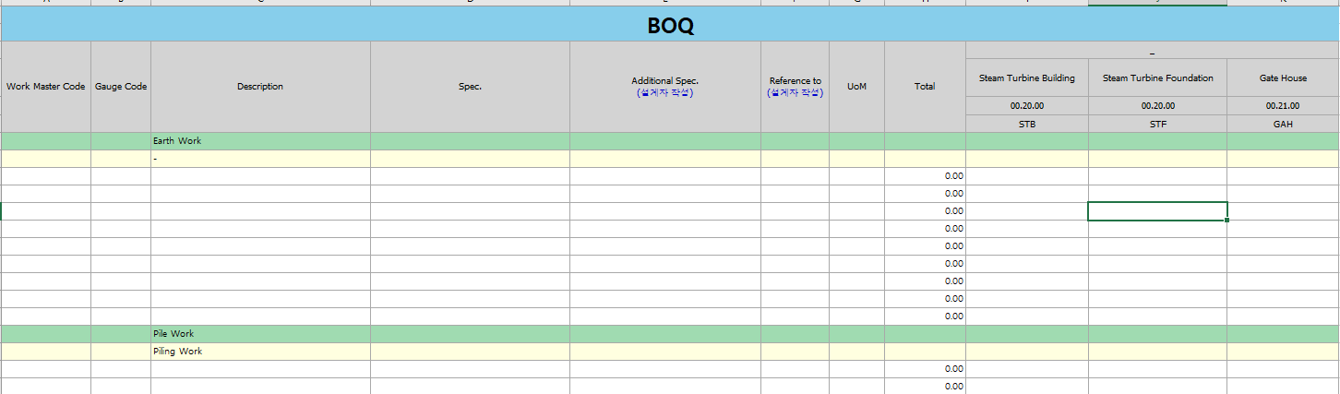
물량산출 Tool (BBOQ) - For User
플랜트건축설계팀
5. Revit – Dynamo Player
BOQ 산출
4. Total BOQ 시트 출력 상세설명
a) Total BOQ 시트에 이미 WM가 기입되어 있는 경우:
물량값 마다 Work Master Code의 행번호에 맞게 건물별 물량 값만 자동으로 기입됨
b) E-space 세팅 전 물량 산출이 필요한 경우:
“Total BOQ_blank.xlsx”을 실행하여 산출 대상 건물명 입력 후 저장 및
다이나모 플레이어에서 “Total BOQ_blank.xlsx” 파일 선택 하면
Work Master Spec 및 물량값을 비어있는 시트에 자동으로 입력
산출대상 빌딩 칼럼 수동 생성
및 이름 수동 입력 필요
자동입력됨

Slide 38
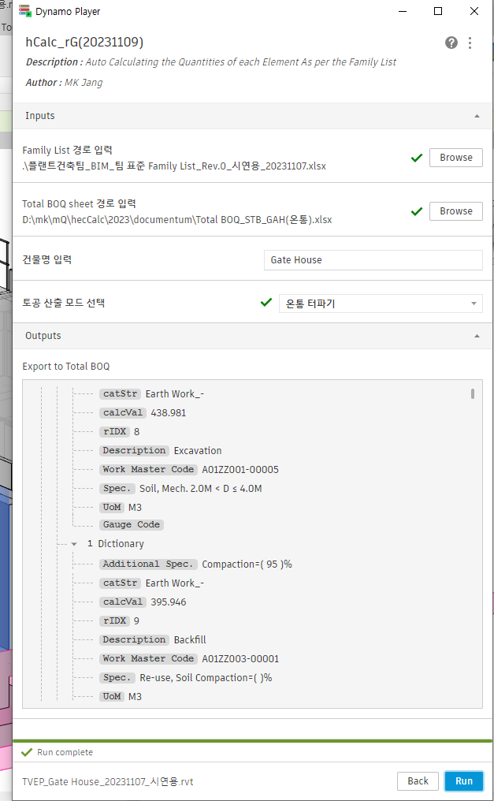
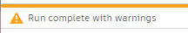
물량산출 Tool (BBOQ) - For User
플랜트건축설계팀
5. Revit – Dynamo Player
실행결과 확인
5. 실행 완료 후 우측 그림 처럼 Outputs 구역의 Export to Total BOQ 란에
데이터 출력 결과가 나타나면 정상.
좌측 하단의 Run complete 가 아닌 ‘Run complete with warnings 가 표시되면, 물량산출 툴 Admin에게 문의 요망
인 경우 Admin 문의

Slide 39
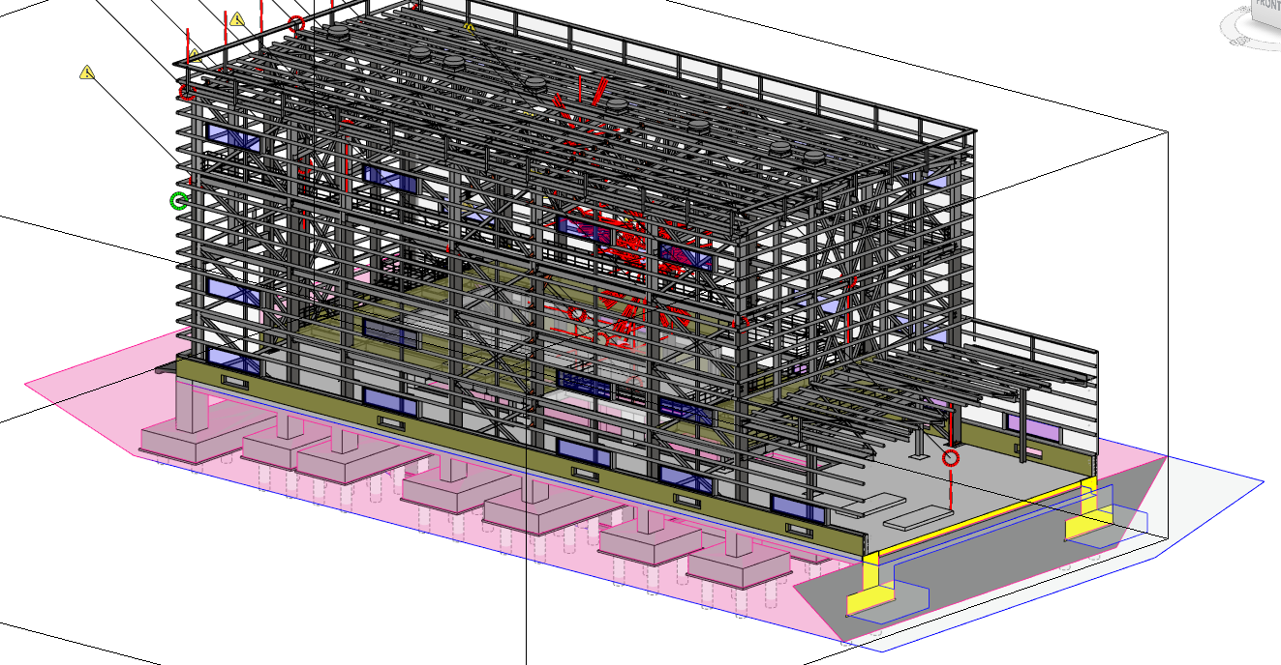
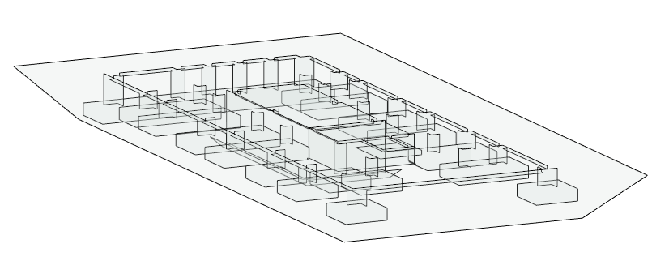
물량산출 Tool (BBOQ) - For User
플랜트건축설계팀
5. Revit – Dynamo Player
되메우기 형상 레빗 재삽입
6. 실행이 완료되면 자동으로 다이나모 내부에서 유도했던 가상 되메우기 형상이 적색의 DirectShape이 되어 레빗으로 들어오게 됨.
-되메우기 객체 선택 후 단축키 ‘HI’ 입력하면 되메우기 형상을 제외한 나머지를 임시로 감춘 뷰로 진입.
(해당 객체는 이동 및 복사가 가능하며, 터파기 산출 형상을 시각적으로 검토하고, 도면화에 활용할 수 있음)

Slide 40
물량산출 Tool (BBOQ) - For User
플랜트건축설계팀
끝

Slide 41
플랜트건축설계팀
물량산출 Tool (BBOQ)
For Administrator

Slide 42
목차
물량산출 Tool (BBOQ) - For Admin.
Appearance
Admin.’s Role
Family List 의 팀 / 전사 표준 내용 개정 시 변경 반영 후 재 배포 및 공지
Revit Template/Library의 팀 표준 내용 개정 시 변경사항 반영 후 재 배포 및 공지
매뉴얼 개정 관련
BIM 물량산출 툴 이용 시 User Manual에 규정된 설정 사항 준수하도록 사용자 가이드
사용자 에러 발생한 경우 에러 내용 취합 및 대처
사용자 후기 및 개선 요구 사항 취합 관리
용이한 자동화 구성을 위한 Family List/Revit Library 구성에 대한 Dev 요구 사항 취합 관리
팀 표준 개정 관련
개정 절차
최신 팀 BIM 표준 공지 및 배포 절차
공지
파일 배포

Slide 43
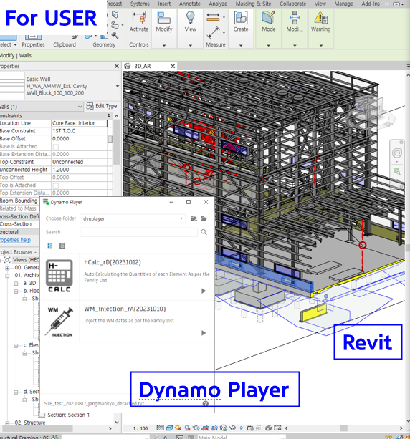
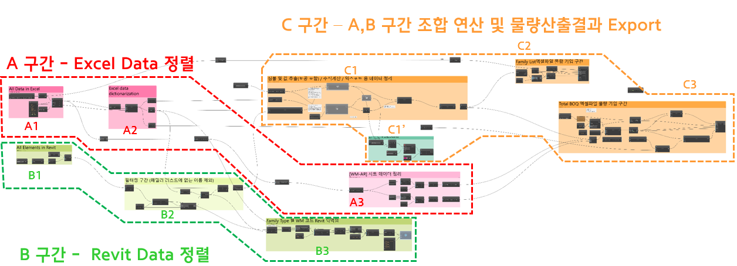
물량산출 Tool (BBOQ) - For Admin.
플랜트건축설계팀
1. Appearance
전사 통합 BIM/DT 정책
aWBS 체계 등 의 전사표준을 준수 하기 위한 플랜트 건축 BIM 성과품 Output Spec 협의
플랜트 건축 BIM 능률 향상을 위한 전사 표준 개정 협의
팀 표준 변경 사항 고시 및 배포
전사 요구 혹은 팀내 요구로 취합된 업데이트 요청 사항 전달
플랜트 건축설계팀
BIM Admin.
USER
In Each Project
DEV
사용성 피드백
개발용이성 피드백

Slide 44
물량산출 Tool (BBOQ) - For Admin.
플랜트건축설계팀
2. Admin.’s Role
<개정관리 영역>
Family List 의 팀 / 전사 표준 내용 개정 시 변경 반영 후 재 배포 및 공지
Revit Template/Load Family의 팀 표준 내용 개정 시 변경사항 반영 후 재 배포 및 공지
매뉴얼 개정 관련
<유저 지원 및 툴 유지 보수 영역>
BIM 물량산출 툴 이용 시 User Manual에 규정된 설정 사항 준수하도록 사용자 가이드
사용자 에러 발생한 경우 에러 내용 취합 및 대처
사용자 후기 및 개선 요구 사항 취합 관리
용이한 자동화 구성을 위한 Family List/Revit Library 구성에 대한 Dev 요구 사항 취합 관리

Slide 45
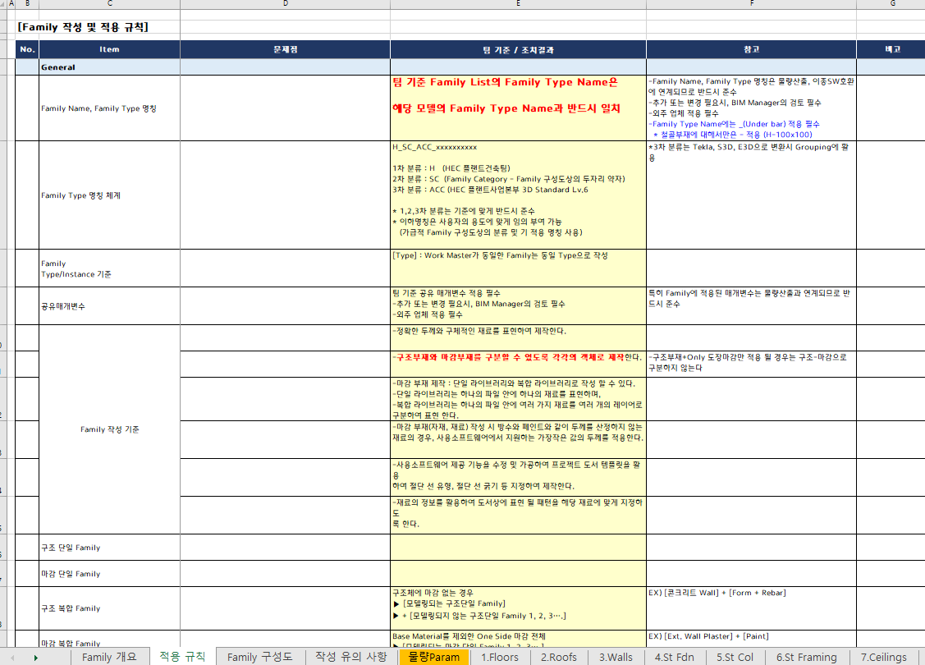
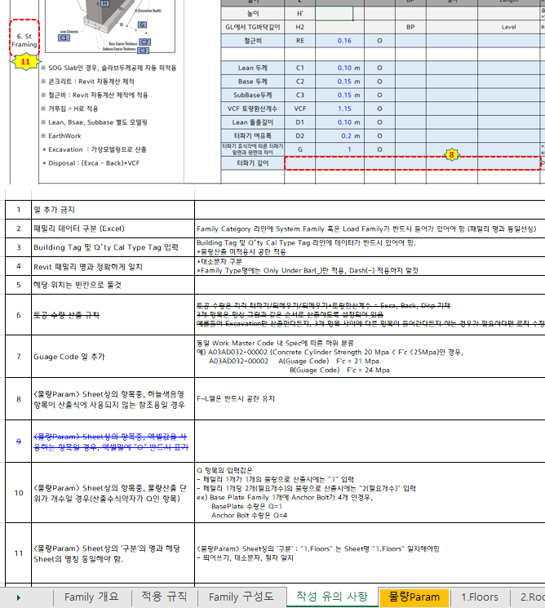
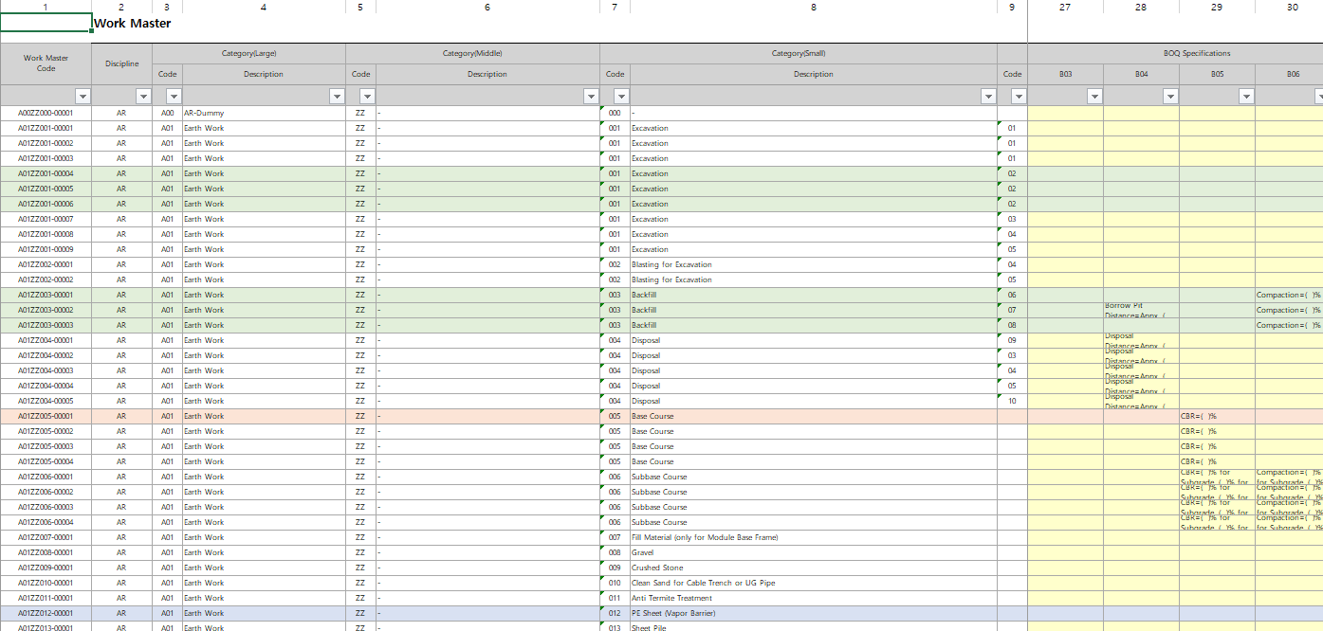

물량산출 Tool (BBOQ) - For Admin.
플랜트건축설계팀
2. Admin.’s Role
Family List 의 팀 / 전사 표준 내용 개정 시 변경 반영 후 재 배포 및 공지
패밀리 리스트의 시트 중,
[Family 개요, 적용 규칙, Family 구성도, 작성 유의 사항 시트]는 팀 표준의 내용을 포함하고 있으며, 해당 내용이 수정될 경우, 물량산출 Tool 의 작동법에도 영향을 미치게 되므로, 해당 시트의 변경 사항은 반드시 사용자에게 고지하고, 패밀리 리스트 개정본을 배포하여야 한다.
[WM-AR, 3D Standard 시트]는 전사 표준의 내용을 포함하고 있으며, 해당 내용이 수정될 경우, 물량산출 Tool 의 작동법에도 영향을 미치게 되므로, 해당 시트의 변경 사항은 반드시 사용자에게 고지하고, 패밀리 리스트 개정본을 배포하여야 한다.

Slide 46



물량산출 Tool (BBOQ) - For Admin.
플랜트건축설계팀
2. Admin.’s Role
Revit Template/Library의 팀 표준 내용 개정 시 변경사항 반영 후 재 배포 및 공지
Revit Template 중 팀 표준 변경에 의해
공유 매개변수 파일 변경, 패밀리 명명 규칙 변경, 로드 패밀리 라이브러리 등의 내용이 수정될 경우, 물량산출 Tool 의 작동법에도 영향을 미치게 되므로,
해당 파일 등의 변경 사항은 반드시 사용자에게 고지하고, Revit Template/Library 개정본을 배포하여야 한다.

Slide 47
물량산출 Tool (BBOQ) - For Admin.
플랜트건축설계팀
2. Admin.’s Role
매뉴얼 개정 관련
BIM 팀 표준 변경에 의해 툴 사용법에 변화가 생겼을 경우,
해당 내용을 매뉴얼에 반영하여 공지 및 배포하여야 한다.

Slide 48
물량산출 Tool (BBOQ) - For Admin.
플랜트건축설계팀
2. Admin.’s Role
BIM 물량산출 툴 이용 시 User Manual에 규정된 설정 사항 준수하도록 사용자 가이드
User Manual에서 언급한
“패밀리 타입 명칭 일치”(Revit & Family List both) | “Q’ty Cal Type Tag 명칭 일치”(Family List) | Project Units 설정 확인(Revit) | Project Survey Point 높이 설정 확인(Revit)
등 상기의 준수사항이 지켜져야 물량산출 툴이 동작함.
따라서 실행프로젝트 W/G 이 협력업체에 모델링 작업지시를 할 때 해당 내용을 포함 할 수 있도록
전파교육, 프로젝트 초기 BIM 가이드 사항 등을 문서로 제작 후 고지 필요.
또한 작성된 Revit 모델링이 물량산출 툴 실행에 적합한 상태인지 쉽게 검토할 수 있도록 모델링 검토 툴 제작 및 팀 내 배포

Slide 49
물량산출 Tool (BBOQ) - For Admin.
플랜트건축설계팀
2. Admin.’s Role
사용자 에러 발생한 경우 에러 내용 취합 및 대처
Step.0 : 오류 사례 접수
에러 접수 시, Admin은 오류 항목과 발생 배경을 오류 사례 조치 결과 기록 양식에 기재한다.(프로젝트, Revit-Dynamo 버전 정보, 선행오류 여부, Dyn Player 동작 시 오작동 상황 설명)
Step.1 : 오류 유형 판단
Case 1> Input data 양식 오류
Revit 모델링과 Family List 입력사항을 검토해 input data가 제대로 들어갈 수 있도록 모델링, 엑셀 양 측 오류 사항 고지 및 권장 수정 결과 안내 및 송부 후 조치 결과 기록.
Case 2> 다이나모 내부 알고리즘 오류
다이나모 내부의 어떤 구간에서 오류 발생하는지 확인 후 Dev 팀에 인계. (매뉴얼 For Developer 파트의 1. Appearance 에 나온 코드 맵 참고)
Dev팀이 알고리즘 수정 조치 후 Admin에 결과 송부.(팀 표준 변경이 필요할 경우 해당 내용 정리하여 고지 필요)

Slide 50
물량산출 Tool (BBOQ) - For Admin.
플랜트건축설계팀
2. Admin.’s Role
사용자 에러 발생한 경우 에러 내용 취합 및 대처
Step.2 : 조치 결과 작성
조치의 결과는 조치 완료 | 후속 오류 발생 2가지로 나뉜다.
조치 완료의 경우
조치한 내용 및 결과 기입하고 종결. Step.1의 Case2에 따라 팀 표준이 변경된 사항이라면 팀 전체에 해당 내용 공지 및 변경 파일(팀 표준 패밀리 리스트 혹은 Revit template) 재 배포.
후속 오류 발생의 경우
Step.0 으로 돌아가 신규 오류 항목 작성

Slide 51
물량산출 Tool (BBOQ) - For Admin.
플랜트건축설계팀
2. Admin.’s Role
사용자 후기 및 개선 요구 사항 취합 관리
의견 취합 양식을 배포하여 정기적 피드백 취합.
이메일 혹은 팀즈를 활용하여 의견 수집 및 차후 개정 사항에 반영
자주 발생하는 오류, 자주 문의되는 사항은 정리하여 팀즈 BIM채널 게시 및 정기적 업데이트

Slide 52
물량산출 Tool (BBOQ) - For Admin.
플랜트건축설계팀
2. Admin.’s Role
Dev 요구 사항 취합 관리
물량산출 스크립트의 로직 개정 작업 시, Excel 데이터 (ex. Family List, Building List)의 입력양식에 변화가 필요한지 여부를 Dev 팀을 통해 확인 후 반영하여야 함.
성능 개선, 정확도 개선, 사용자 편의성 개선을 위한 모든 사안에 대해, Input 데이터 양식의 변경이 필요할 경우를 Admin이 주체가 되어 논의 후 결론 도출.
(물량산출 Tool 개발 방향이 Dynamo 스크립트가 아닌, Add-On 개발로 변경되었을 시에도 위 사항은 동일함)

Slide 53

물량산출 Tool (BBOQ) - For Admin.
플랜트건축설계팀
3. 팀 표준 개정 관련
개정 절차
팀 표준을 개정 하려면 하기 A,B,C 세 가지 경로에서 취합된 의견을 토대로 BIM Admin.의 내부 회의를 거쳐 결정한다.
A. 전사 피드백
B. 사용자 피드백
C. 개발자 피드백

Slide 54
물량산출 Tool (BBOQ) - For Admin.
플랜트건축설계팀
4. 최신 팀 BIM 표준 공지 및 배포 절차
공지 방법 및 수단
이메일 알림
팀즈 BIM 채널에 주요 변경사항 공지

Slide 55
물량산출 Tool (BBOQ) - For Admin.
플랜트건축설계팀
4. 최신 팀 BIM 표준 공지 및 배포 절차
공지 방법 및 수단
* 스크립트 파일 버전 명명 규칙
Major.Minor.Patch
버전 번호는 Major, Minor, Patch 의 형태로 배포하고, Major, Minor, Patch 는 각각 자연수이고 절대 앞에 0이 붙어서는 안된다.
각 번호의 수는 항상 증가해야 한다.
특정 버전으로 패키지를 배포하고 나면, 그 버전의 내용은 절대 변경하지 말아야 한다. 변경분이 있다면 반드시 새로운 버전으로 배포하도록 한다.
Major 버전이 변경될 때, Minor, Patch 는 0으로 초기화 된다.
Minor 버전이 변경될 때, Patch 는 0으로 초기화 된다.
Major 버전 증가
기존 패밀리 리스트양식, 레빗 템플릿과 호환되지 않는 변화가 생겼을 때
대대적인 변화가 일어났을 때
Minor 버전 증가
하위 버전과 호환이 되면서, 새로운 기능이 추가 될 때
기존의 기능이 변경되거나 사용 방법이 변경 되었을 때
Patch 버전 증가
버그 수정
기존 클라이언트가 알아차리지 못할 정도의 작은 변화가 있을 때
코드 내부적으로 소스가 수정되었을 때

Slide 56
플랜트건축설계팀
물량산출 Tool (BBOQ)
For Developer

Slide 57
목차
물량산출 Tool (BBOQ) - For Developer
Appearance
Code Details
작 성 중

Slide 58
물량산출 Tool (BBOQ)
플랜트건축설계팀
1. Appearance
C 구간 – A,B 구간 조합 연산 및 물량산출결과 Export
C2
A 구간 - Excel Data 정렬
C1
C3
A1
A2
C1’
B1
A3
B2
B 구간 - Revit Data 정렬
작 성 중
B3

Slide 59



물량산출 Tool (BBOQ)
플랜트건축설계팀
2. Code details : A1
패밀리 리스트 경로 지정 구간
(다이나모 플레이어에서 입력 가능하도록 하기 처럼 Is Input 지정 필수)
패밀리 리스트 시트 중 import 할 시트 명 리스트 형태로 기입
(디버깅 용도 외 수정 불필요)
작 성 중
Import된 excel data는
중첩리스트의 형태로
한 행 씩 정리되어
들어오게 됨.
시트를 의미
시트 내
각 행을 의미

Slide 60

물량산출 Tool (BBOQ)
플랜트건축설계팀
2. Code details : A2
입력
레빗 실행 언어 지정 구간
: (추후 다이나모 플레이어에서 입력 가능하도록 하기 처럼 Is Input 지정 필수)
Excel data dictionarization 노드의 IN[1] 포트로 A-1의 결과값(imported excel data) 입력
Excel data dictionarization 노드의 IN[2] 포트로 A-1의 import 할 시트 명 리스트 재입력
작 성 중
다음 개정에서 IN[1], IN[2]를 하나로 병합 검토

Slide 61

물량산출 Tool (BBOQ)
플랜트건축설계팀
2. Code details : A2
Q’ty Cal Type Tag
출력 (1)
물량Param 시트의 내용만 정리된 딕셔너리 형태의 출력
출력 데이터는 Q’ty Cal Type Tag 명을 키로 갖는 딕셔너리이고,
각 키에 대응 하는 값은 산출수식약자들을 키로 갖고, 입력값 혹은 매개변수 명을 값으로 하는 딕셔너리이다.
(물량Param 시트의 내용과 일치해야 함)
작 성 중

Slide 62

물량산출 Tool (BBOQ)
플랜트건축설계팀
2. Code details : A2
출력 (2)
카테고리 별 시트의 내용만 초벌 정리된 딕셔너리 형태의 출력
하나의 패밀리 타입은 다수의 WM Dictionary 가 모인 리스트를 값으로 가지고,
하나의 WM Dictionary는 하기의 속성(키 값)을 가진다.
- SheetName (해당 WM이 속한 Sheet 이름)
- Family Type Name (해당 WM이 속한 Family Type 이름)
- rIDX (해당 WM의 엑셀 시트 내 행 인덱스 정보)
- Work Master Code (해당 WM의 마스터코드값)
- Gauge Code (해당 WM의 게이지코드 값)
- Work Category-L1 ~ L3
- BOQ Spec1~9
- Spec. 1-L4 ~ 8-L11
- wmSpecs (해당 WM의 상세 스펙정보)
- Description (해당 WM의 프로젝트상 실제 적용 스펙 정보)
- Unit (해당 WM의 물량산출 단위)
- Q’ty Cal Type Tag (해당 WM이 속한 Family Type의 산출타입 정보)
- Dynamo 물량산출식 (해당 WM의 물량산출 수식)
작 성 중

Slide 63

물량산출 Tool (BBOQ)
플랜트건축설계팀
2. Code details : A2
출력 (3)
카테고리 별 시트와 물량Param 시트의 데이터가 결합된 중첩 딕셔너리 형태의 출력
하나의 패밀리 타입은 다수의 WM Dictionary 가 모인 리스트를 값으로 가지고,
하나의 WM Dictionary는 하기의 속성(키 값)을 가진다.
- SheetName (해당 WM이 속한 Sheet 이름)
- Family Type Name (해당 WM이 속한 Family Type 이름)
- rIDX (해당 WM의 엑셀 시트 내 행 인덱스 정보)
- Work Master Code (해당 WM의 마스터코드값)
- Gauge Code (해당 WM의 게이지코드 값)
- wmSpecs (해당 WM의 상세 스펙정보)
- Description (해당 WM의 프로젝트상 실제 적용 스펙 정보)
- Unit (해당 WM의 물량산출 단위)
- Q’ty Cal Type Tag (해당 WM이 속한 Family Type의 산출타입 정보)
- Sym_Val Dict (해당 WM이 속한 산출타입 내 산출 약자: 사용자입력값 or 매개변수 명 딕셔너리)
- Dynamo 물량산출식 (해당 WM의 물량산출 수식)
작 성 중

Slide 64

물량산출 Tool (BBOQ)
플랜트건축설계팀
2. Code details : A3
작 성 중

Slide 65


물량산출 Tool (BBOQ)
플랜트건축설계팀
2. Code details : B1
별도의 사용자 입력은 없으며, 모델링 된 전체 부재의 객체를 반환하는 구간
중첩리스트의 형태로 반환되며,
A-1구간의 import 시트 명 순서에 따라, 카테고리별 부재 객체의 리스트 형태로 반환됨
작 성 중

Slide 66


물량산출 Tool (BBOQ)
플랜트건축설계팀
2. Code details : B2
B-1 구간의 전체 부재 데이터를 입력으로 받으며,
A-2에서 정리된 Family List 상의 모든 패밀리 타입 명과 비교하여, 해당되지 않는 객체들은 제외하는 구간
패밀리리스트 상에 존재하는 이름을 패밀리 타입으로 갖는 객체들만 필터링 되며, 중첩구조는 사라짐
작 성 중

Slide 67


물량산출 Tool (BBOQ)
플랜트건축설계팀
2. Code details : B3
모든 객체들의 패밀리 타입 추출하여 패밀리리스트에 있는 것만 추출 후 중복개체 제거.
그후 이름만 String 타입으로 추출
추출된 패밀리 타입 이름을 키값으로 A-2 에서 출력된 패밀리리스트 딕셔너리를 조회하여,
패밀리타입 별 산출타입 및 WM 정보 정리 후 재 딕셔너리 화 한 후,
setParamElementTypes 구간으로 전달
작 성 중

Slide 68

물량산출 Tool (BBOQ)
플랜트건축설계팀
2. Code details : B3
앞서 확보한 패밀리타입 객체 별로 파라미터 주입.
파라미터 주입 순서는 청색 점선의 코드블럭 참조
실행되면 우측 스크린샷과 같이
패밀리타입별 WM code 주입이 완료됨
(이 구간의 기능은 별도 다이나모 파일인
“WM_injection.dyn” 파일로도 분할해 두었으므로,
패밀리리스트 내용 정리가 완료된 경우, 물량산출과 관계없이 바로 부재별로 WM code 주입이 가능)
작 성 중

Slide 69



물량산출 Tool (BBOQ)
플랜트건축설계팀
2. Code details : C1
입력
작 성 중
토공 산출 모드 입력 구간
커스텀 셀렉트 노드를 통해
온통 터파기 / 개별 터파기 중 한 가지를
선택하도록 함

Slide 70
물량산출 Tool (BBOQ)
플랜트건축설계팀
2. Code details : C1
연산
작 성 중
Revit 객체별로 A-2 출력(3)의 결과(패밀리타입 딕셔너리)와 짝 짓는 구간.
짝 지음과 동시에, Sym_Val Dict의 값이 미 확정된 심볼들을 부재별로 파라미터 값을 조회하여 Sym_Val Dict에 업데이트
(우측 스크린샷 참조)

Slide 71
물량산출 Tool (BBOQ)
플랜트건축설계팀
2. Code details : C1
연산
작 성 중
개별 터파기 산출 구간
“토공 산출 모드 선택”에서 [온통 터파기] 선택하면
0 출력
[개별 터파기] 선택하면
토공 관련 값들이 객체 딕셔너리 별 ‘Sym_Val Dict’ 항목에 정리되어 출력

Slide 72


물량산출 Tool (BBOQ)
개별 터파기 – Python Script
바닥-윗면을 Loft 방식으로 입체로 형성하여
터파기 형상 도출
기초별로 다른 기초의 것과 겹치지 않는 유효 터파기 형상 도출구간.
도출한 형상은 객체의 ExcaGeo 항목에 삽입
단일 객체의 터파기 형상 산출 함수
터파기 바닥 면 형성
작 성 중
터파기 위쪽 면 형성

Slide 73
물량산출 Tool (BBOQ)
플랜트건축설계팀
2. Code details : C1
연산
작 성 중
온통 터파기 산출 구간
“토공 산출 모드 선택”에서 [온통 터파기] 선택하면
토공 관련 값들이 객체 딕셔너리 별 ‘Sym_Val Dict’ 항목에 정리되어 출력
[개별 터파기] 선택하면
[0,0] 출력

Slide 74

작 성 중

Slide 75

물량산출 Tool (BBOQ)
플랜트건축설계팀
2. Code details : C2
작 성 중

Slide 76

물량산출 Tool (BBOQ)
플랜트건축설계팀
2. Code details : C3
작 성 중

Slide 77
물량산출 Tool (BBOQ)
플랜트건축설계팀
함수 정의 Part
작 성 중
실제 산출 코드 Part

Slide 78
물량산출 Tool (BBOQ)
플랜트건축설계팀
끝

